Slide 1
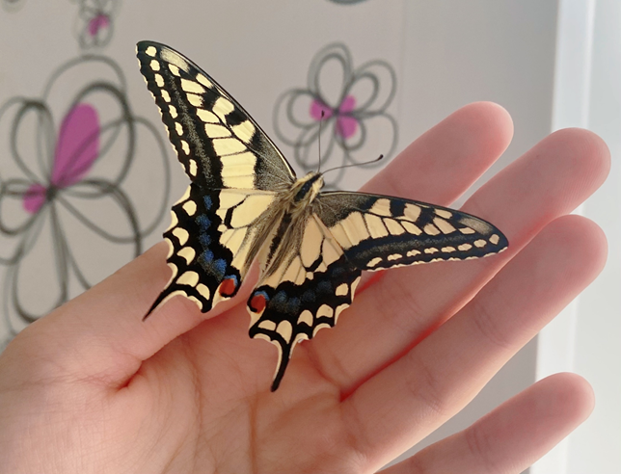
Метаморфоз бабочек в домашних условиях
МУНИЦИПАЛЬНОЕ БЮДЖЕТНОЕ ОБЩЕОБРАЗОВАТЕЛЬНОЕ УЧРЕЖДЕНИЕ
СРЕДНЯЯ ОБЩЕОБРАЗОВАТЕЛЬНАЯ ШКОЛА №1
С. АЛЕКСАНДРОВ ГАЙ САРАТОВСКОЙ ОБЛАСТИ
Проект подготовила: обучающаяся 11 класса
МБОУ СОШ №1 с. Александров Гай
Токмакова Аннна
Руководитель проекта: учитель биологии
Землянова С.С.

Slide 2
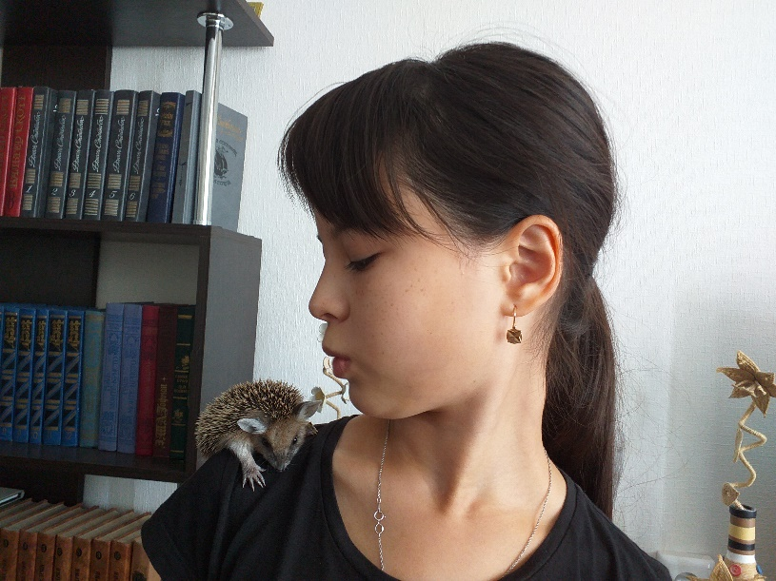
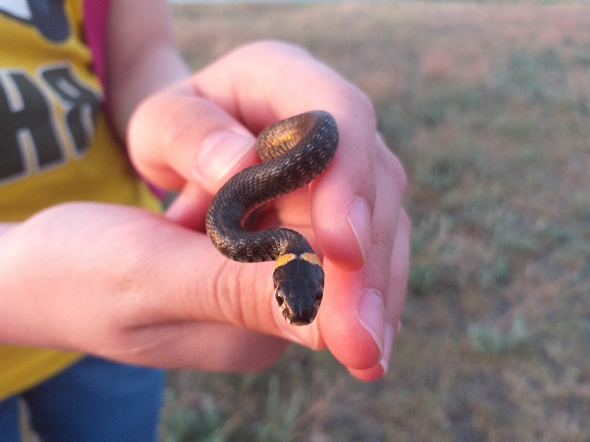
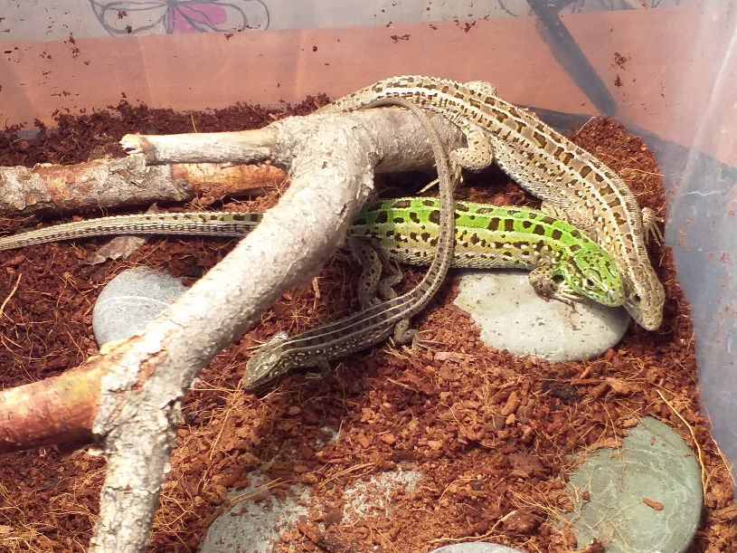
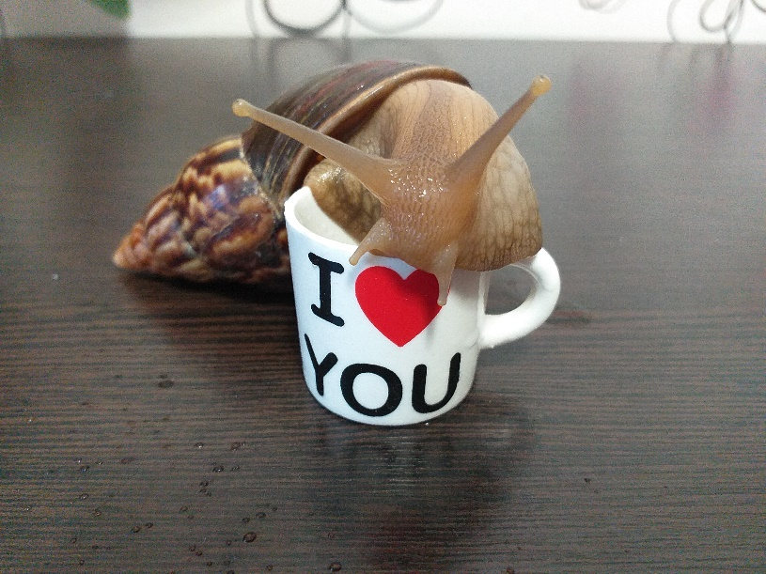
Мои увлечения

Slide 3
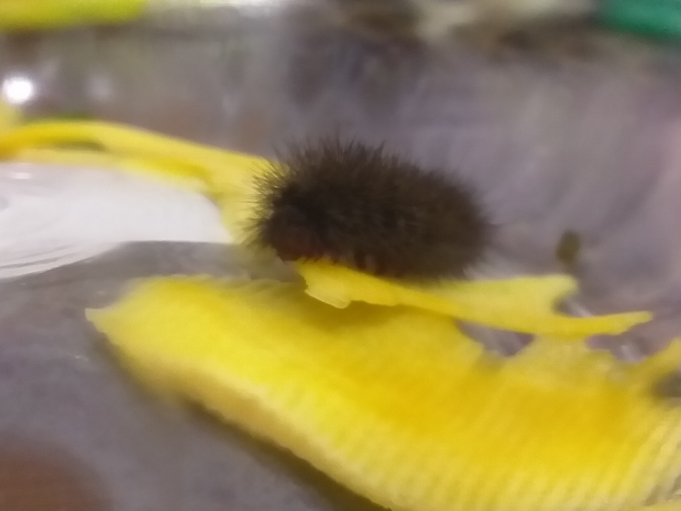
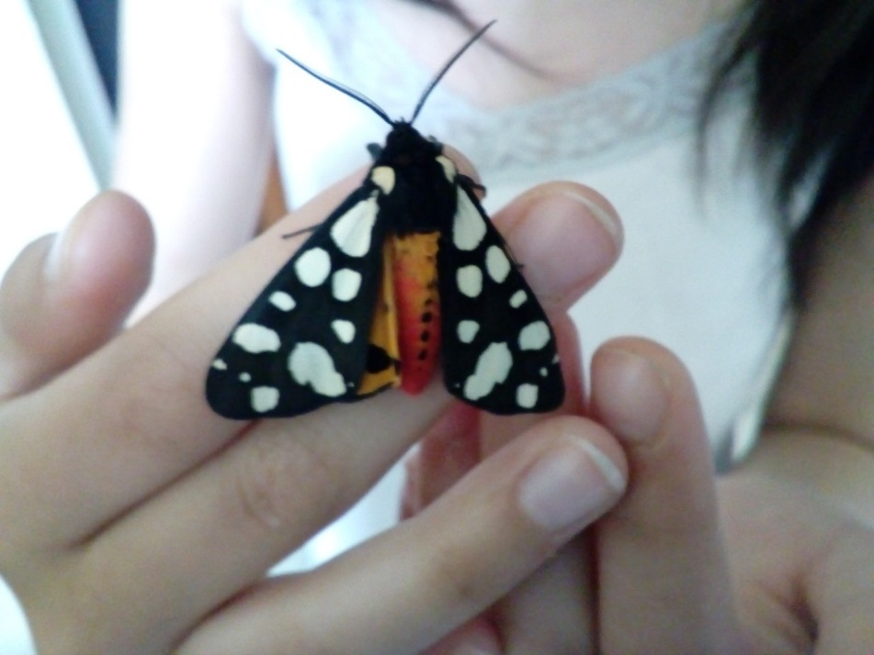
Медведица деревенская или медведица сельская

Slide 4
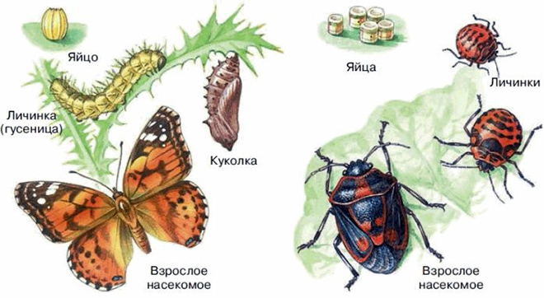
Метаморфоз — это глубокие изменения формы или строения животного, происходящие на протяжении его жизненного цикла.

Slide 5
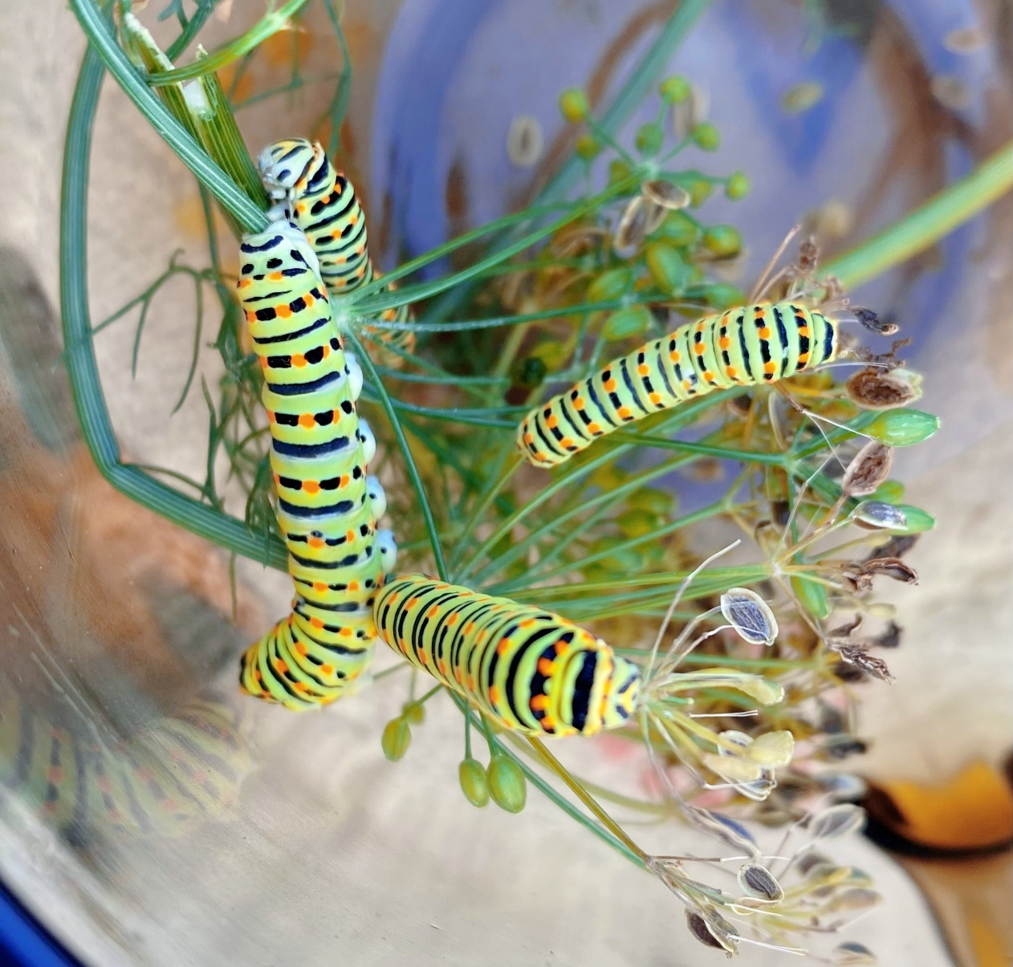
Удивительная находка

Slide 6
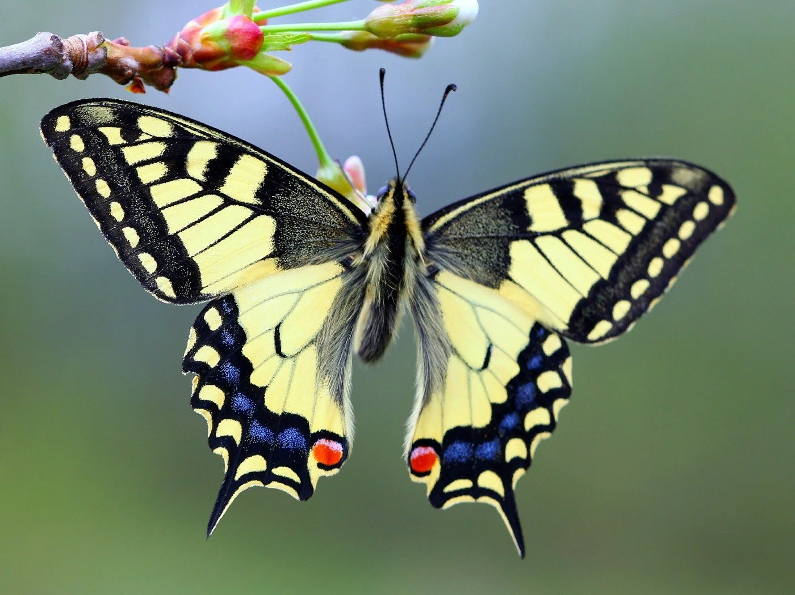
Махаон (лат. Papilio machaon) — дневная бабочка из семейства парусников или кавалеров (лат. Papilionidae). Согласно легенде, в Фессалии проживал врач Махаон. Он занимался исцелением раненых воинов. Кроме того, Махаон был в числе претендентов на руку и сердце прекрасной Елены и участвовал во взятии Трои. Но в одном сражении врач-воин погибает. А его душа стала бабочкой с нежно-желтыми крыльями и изящным рисунком черного цвета на них.

Slide 7
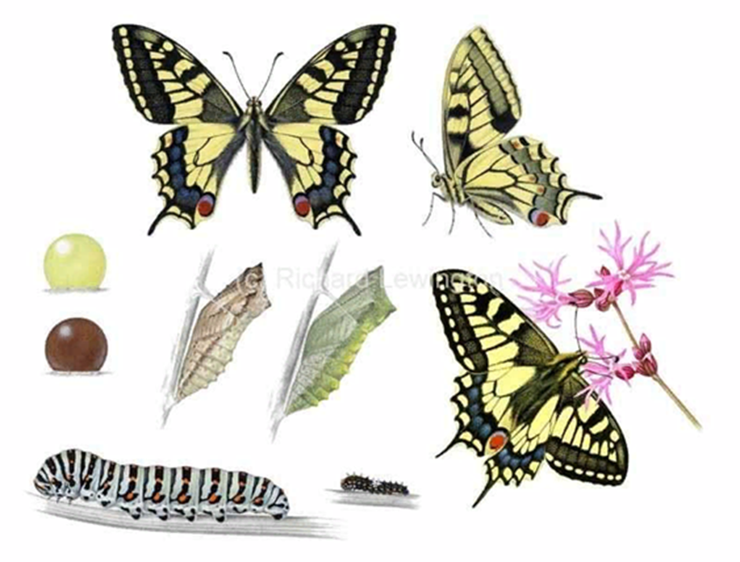
Тема проекта: «Метаморфоз бабочек в домашних условиях».
Объект исследования: метаморфоз бабочки.
Предмет исследования: условия для успешного метаморфоза бабочки махаон.

Slide 8
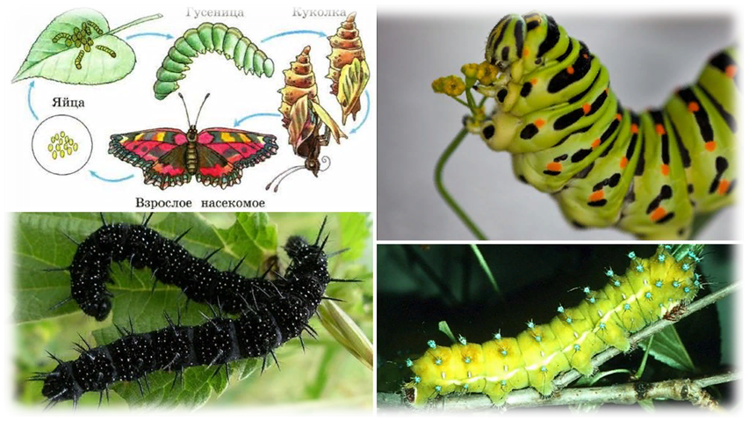
Цель: создать комфортные условия для «превращения» гусеницы в бабочку.

Slide 9
Задачи исследования:
1. Узнать, какие условия необходимы для успешного метаморфоза бабочки махаон;
2. Выяснить, какие редкие бабочки обитают в Саратовской области;
3. Провести опрос среди моих подписчиков в социальной сети VK («Вконтакте»);
4. Провести эксперимент с метаморфозом бабочки в домашних условиях;
5. Понять, как можно помочь сохранению популяций редких видов бабочек;
6. Обобщить полученные данные, сделать вывод, дать рекомендации.

Slide 10

Методы исследования: поиск информации в различных источниках, анализ, опрос, обобщение полученных данных.

Slide 11

Актуальность исследования

Slide 12

Гипотеза: при соблюдении всех необходимых условий для метаморфоза бабочки, на свет появятся полноценные особи независимо от того, к какому виду они принадлежат.

Slide 13
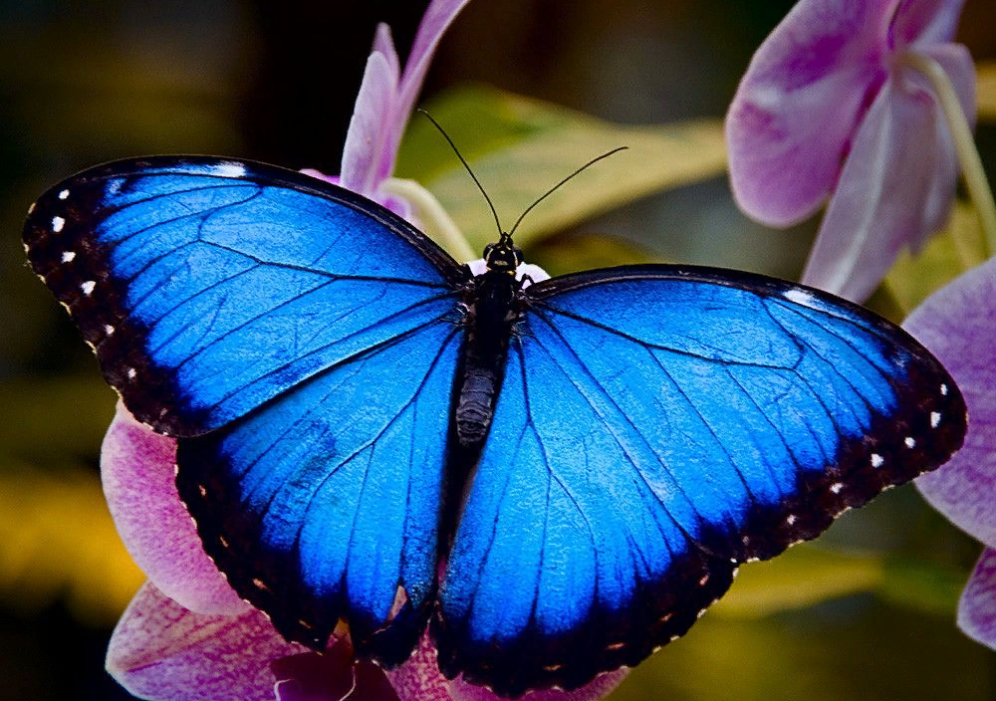
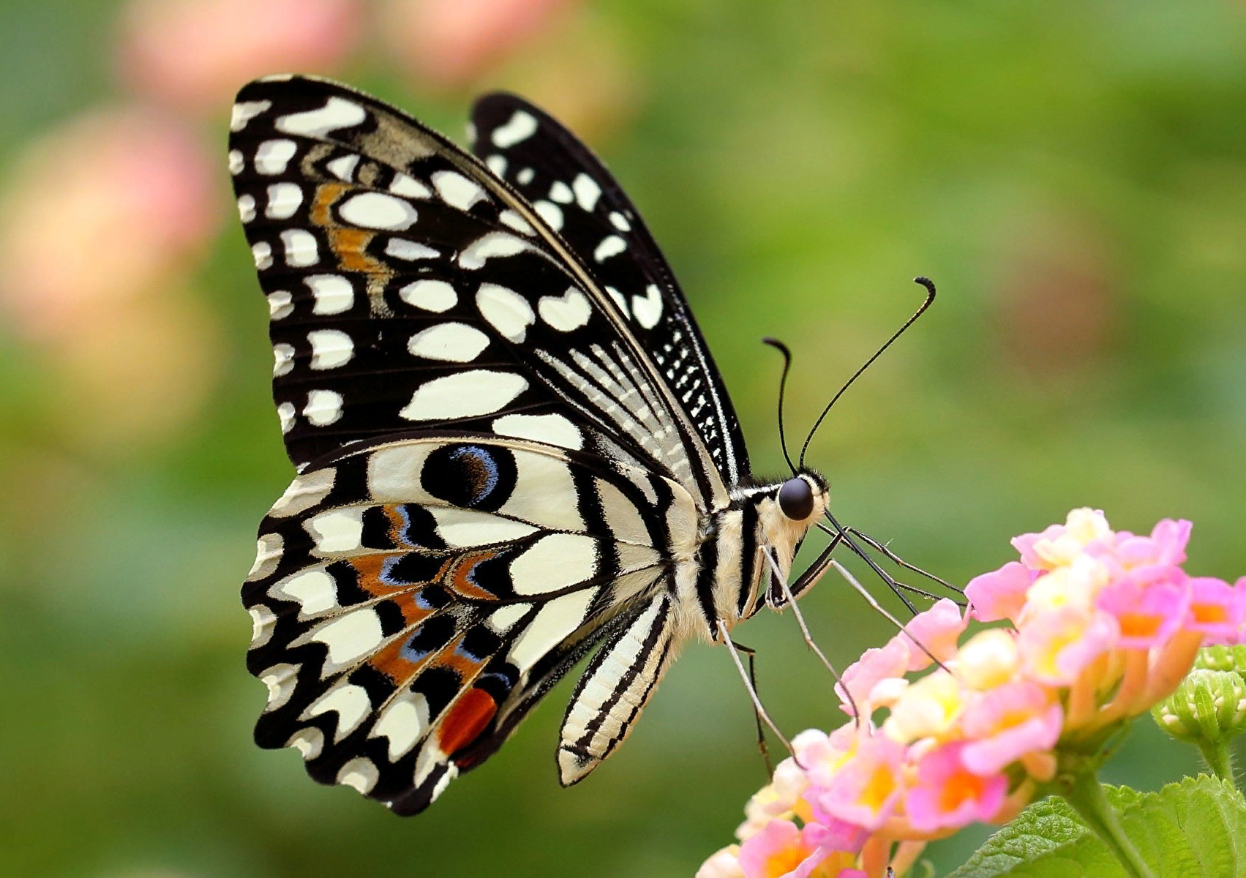
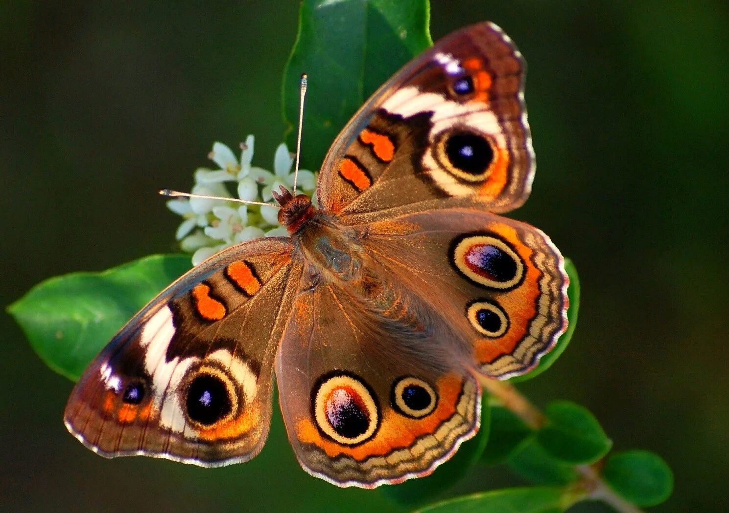
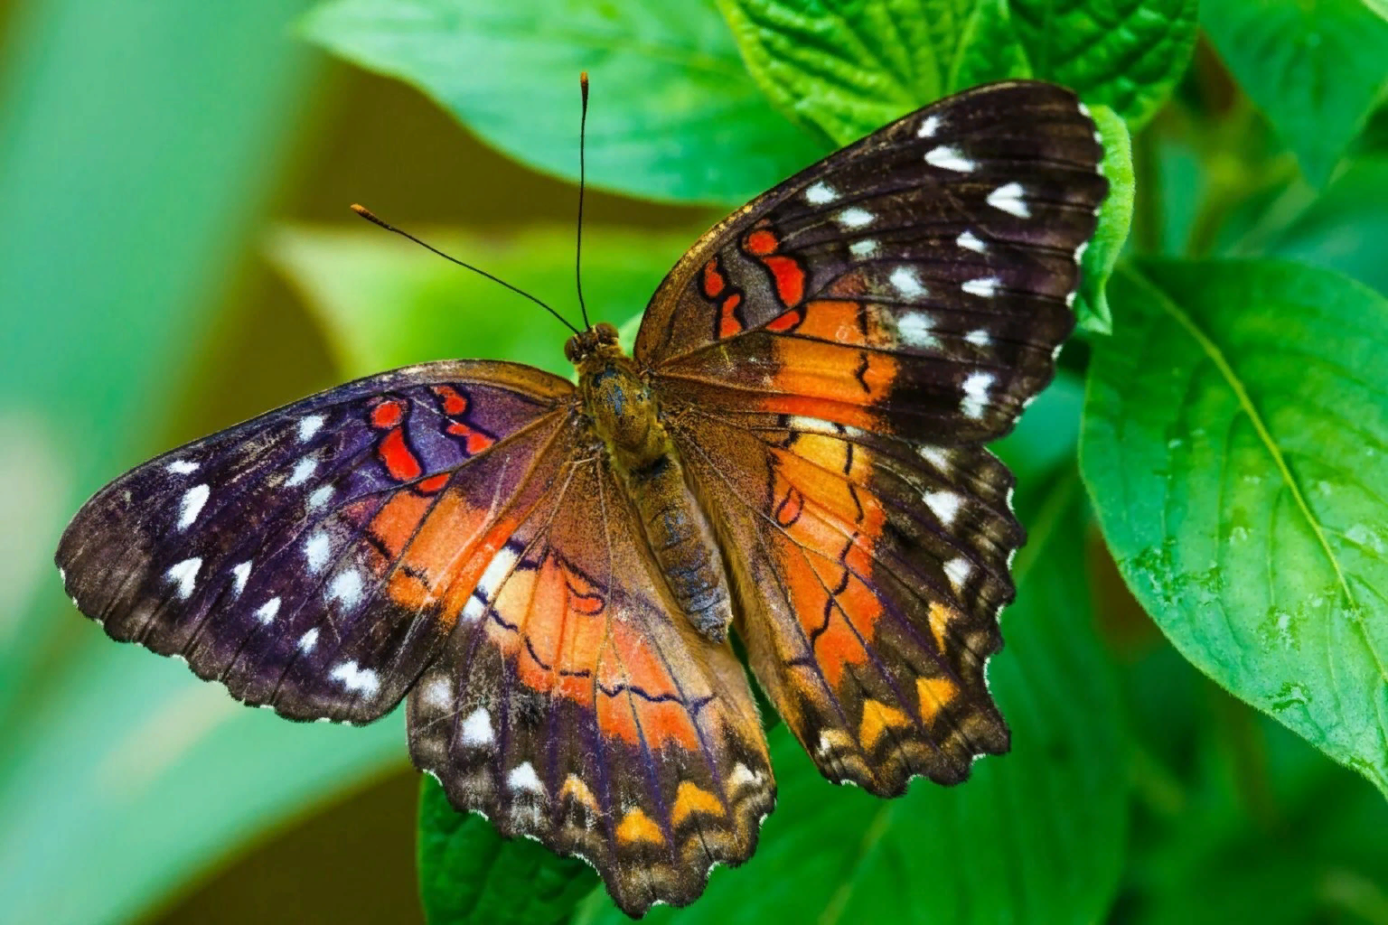
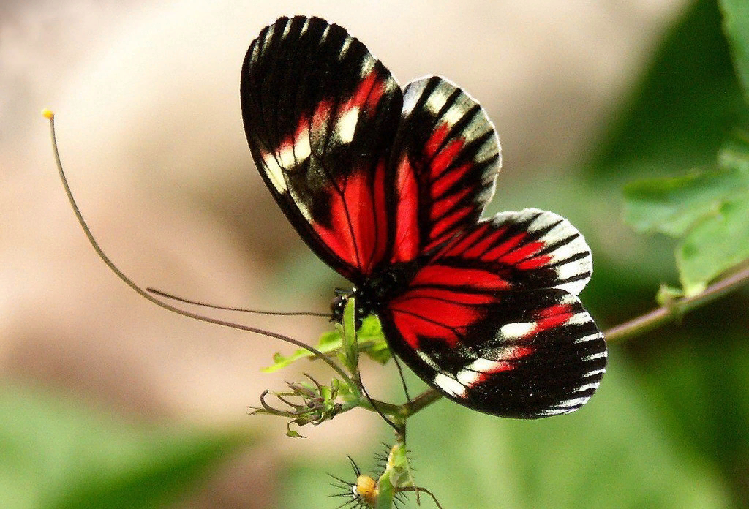
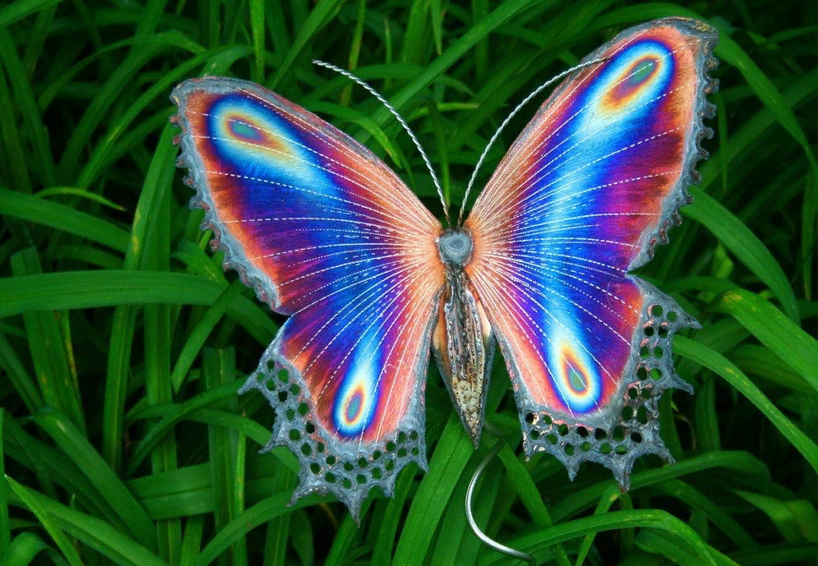
Бабочки не водятся только в Антарктиде

Slide 14
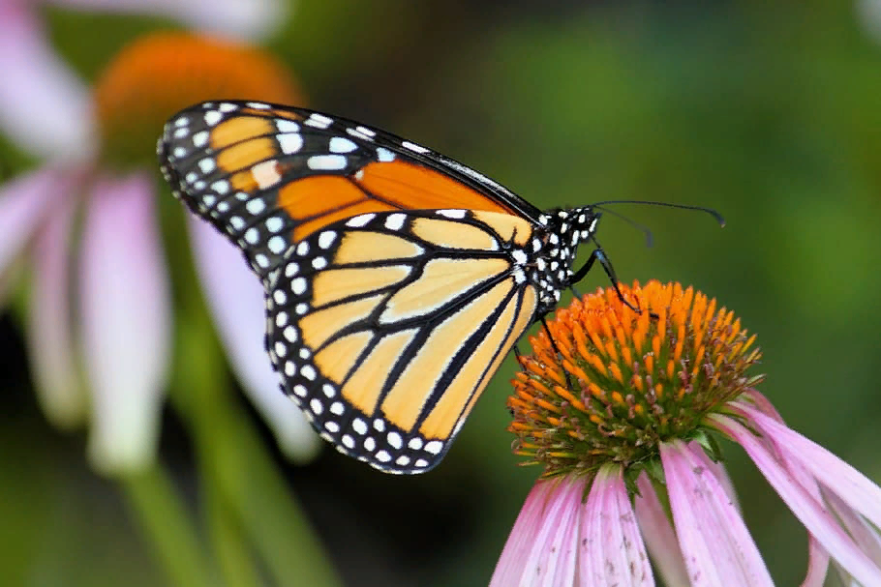
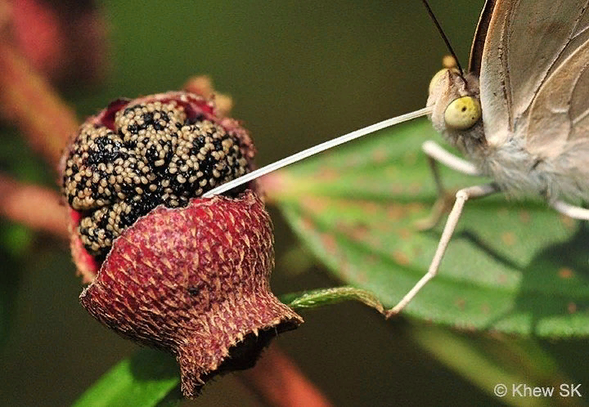
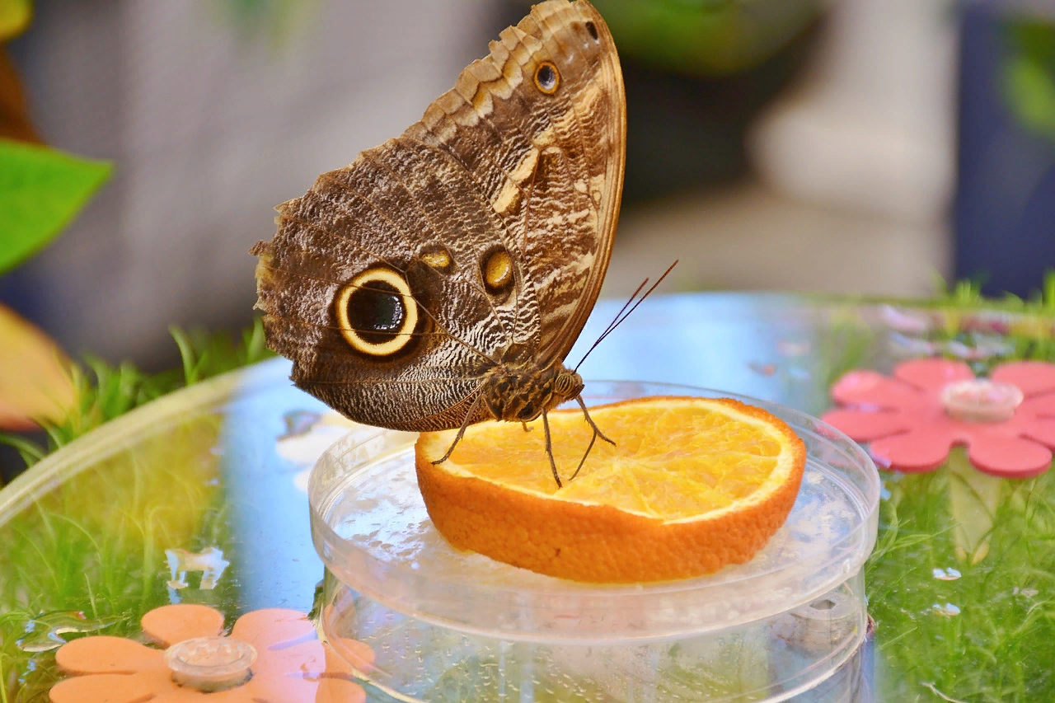
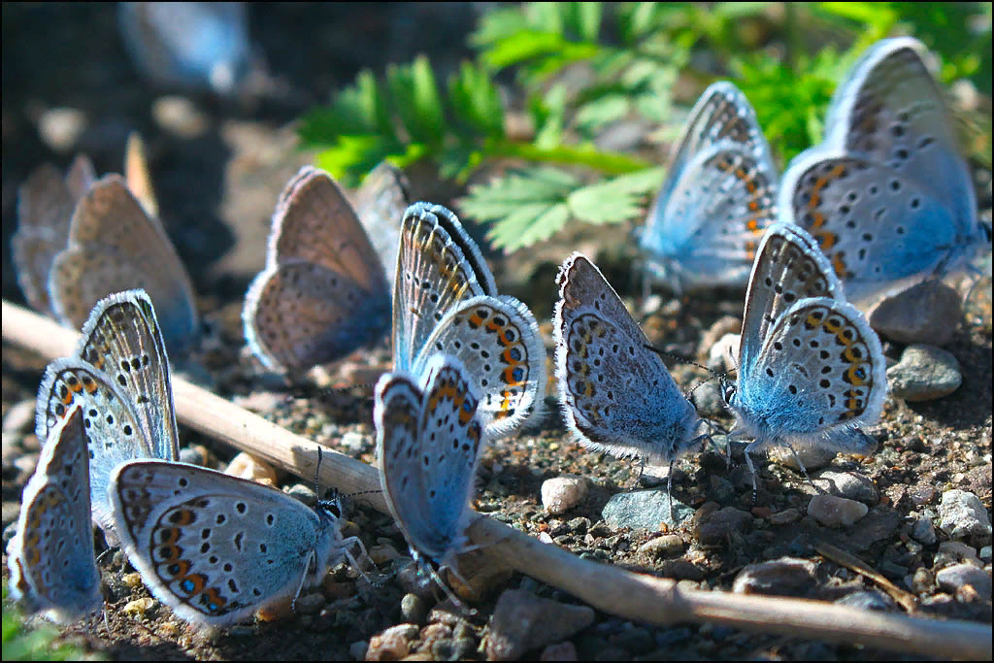
Питание бабочек

Slide 15
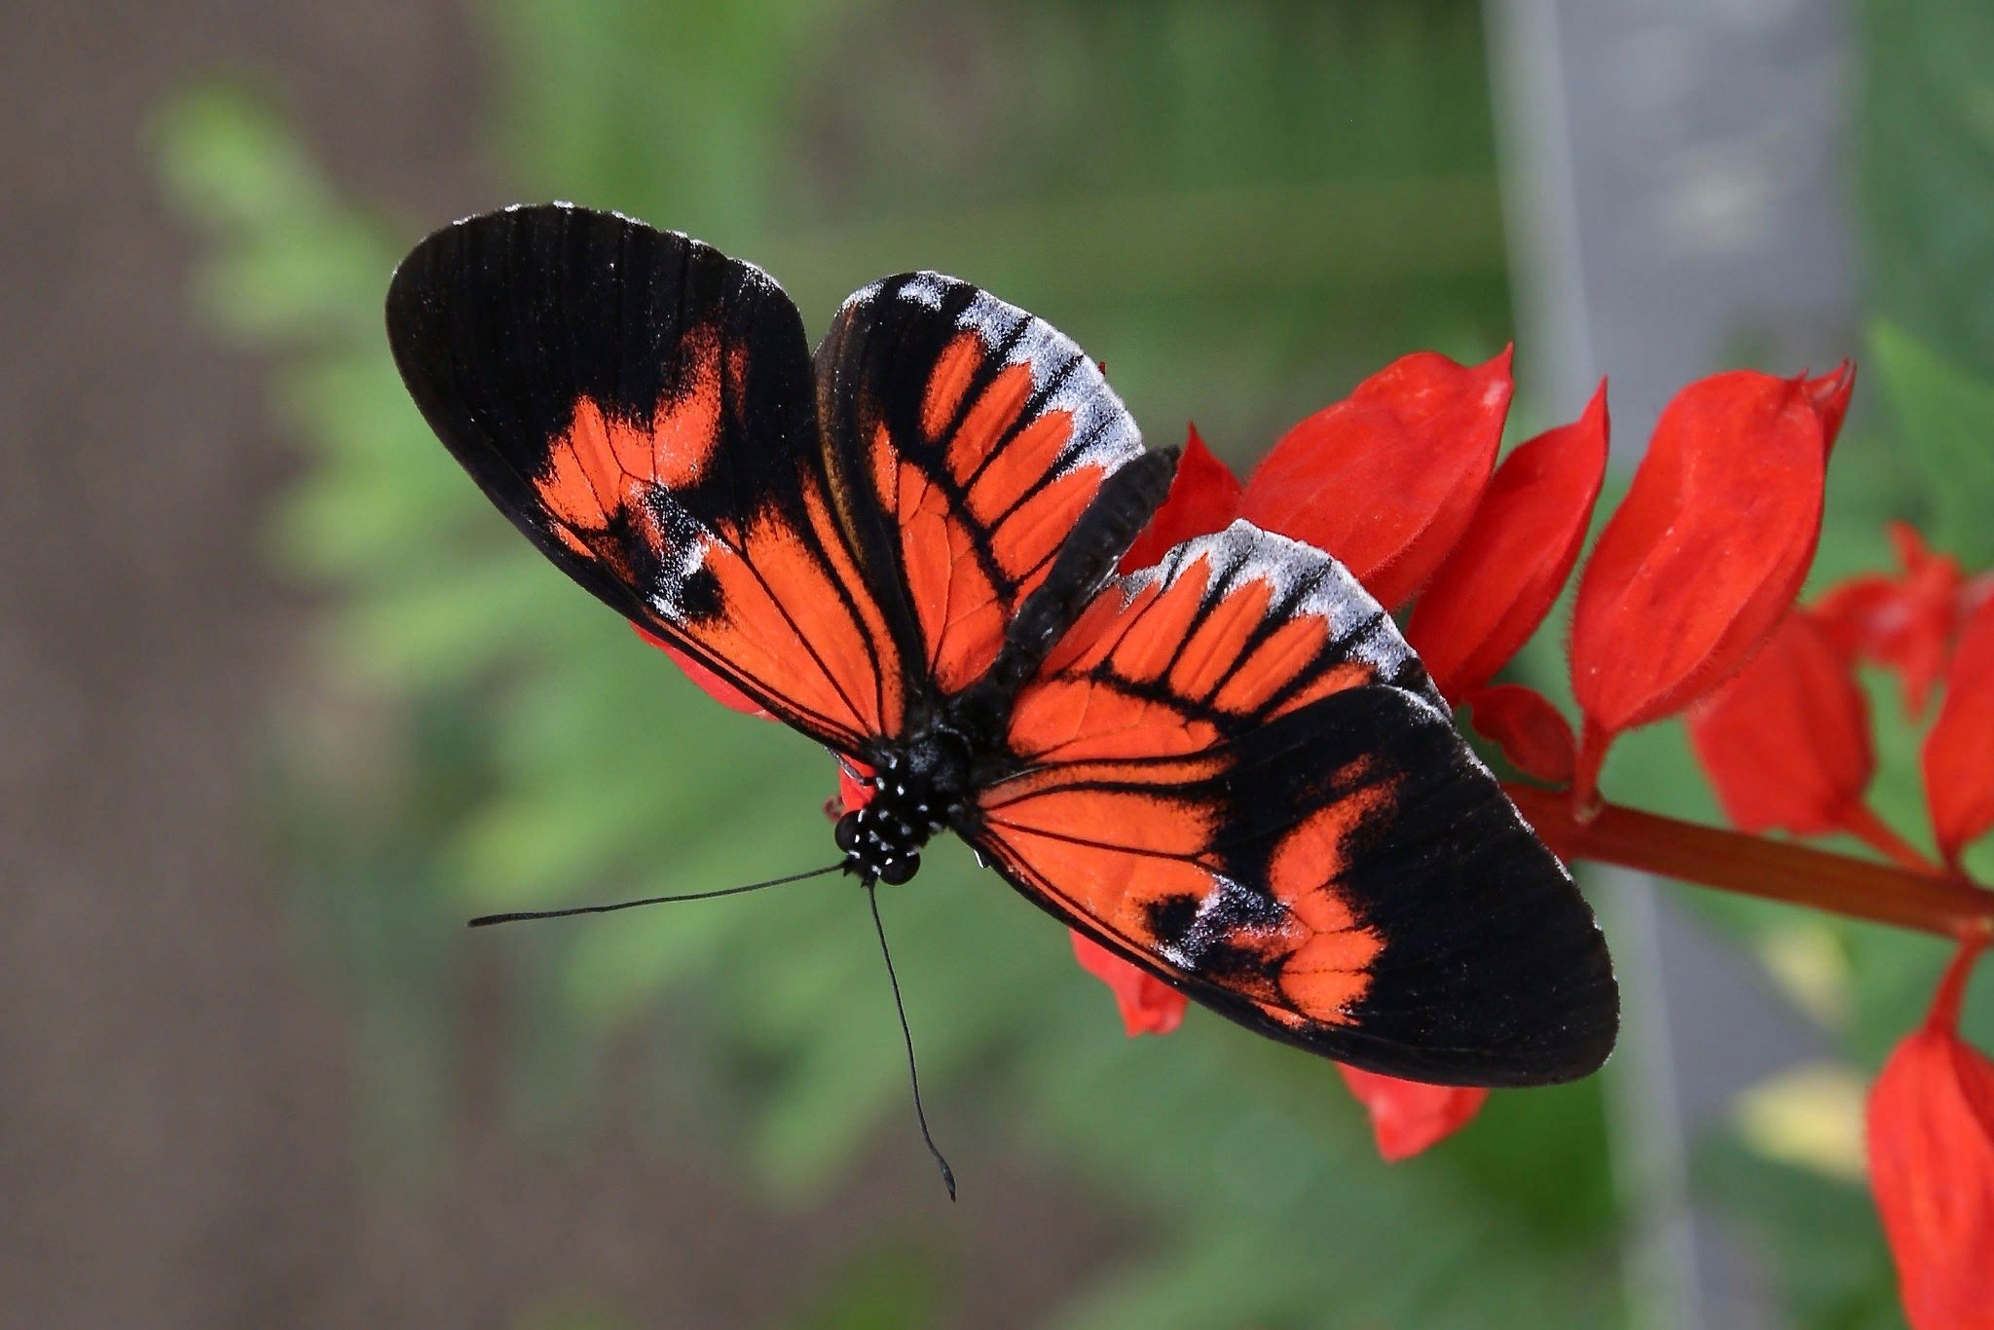
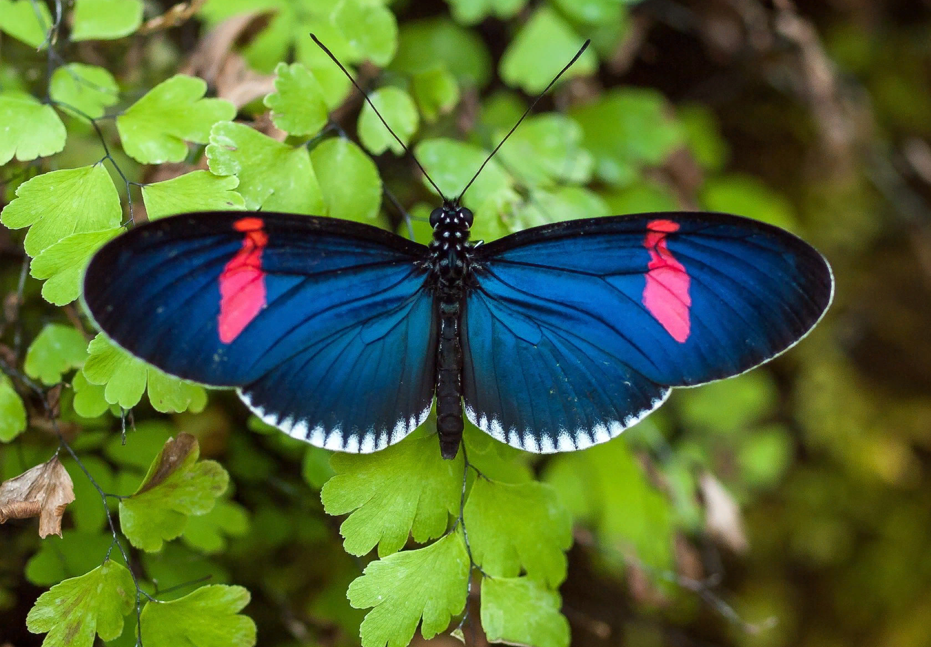
Геликония Мельпомена живёт до 9 месяцев

Slide 16
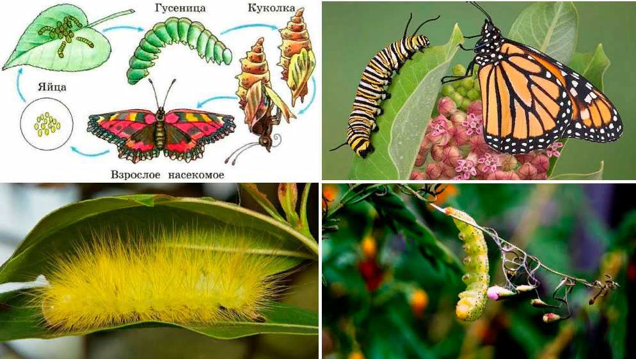
Бабочки относятся к насекомым с полным превращением.

Slide 17
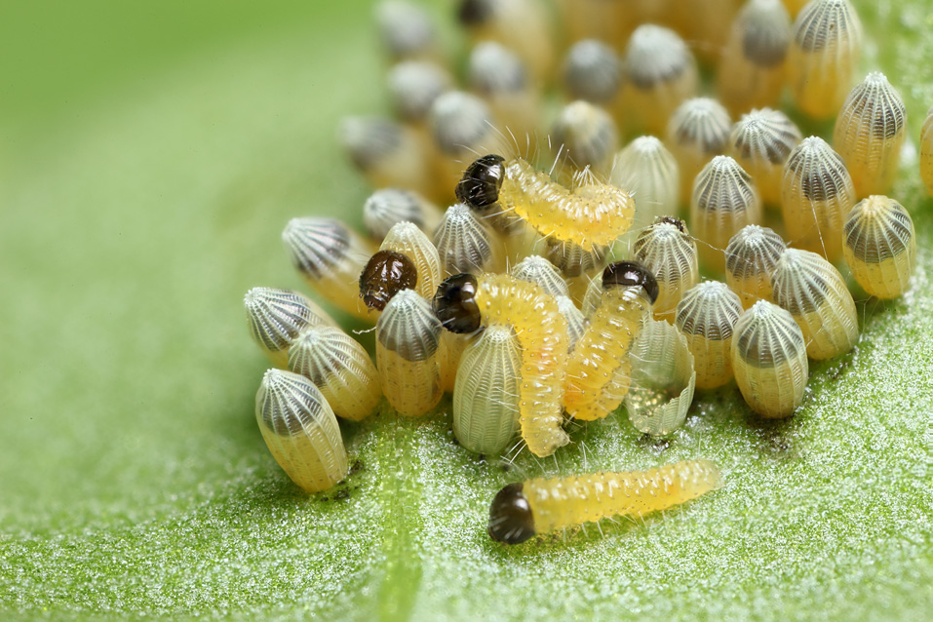
Большинство дневных и ночных бабочек дают одно поколение в год

Slide 18
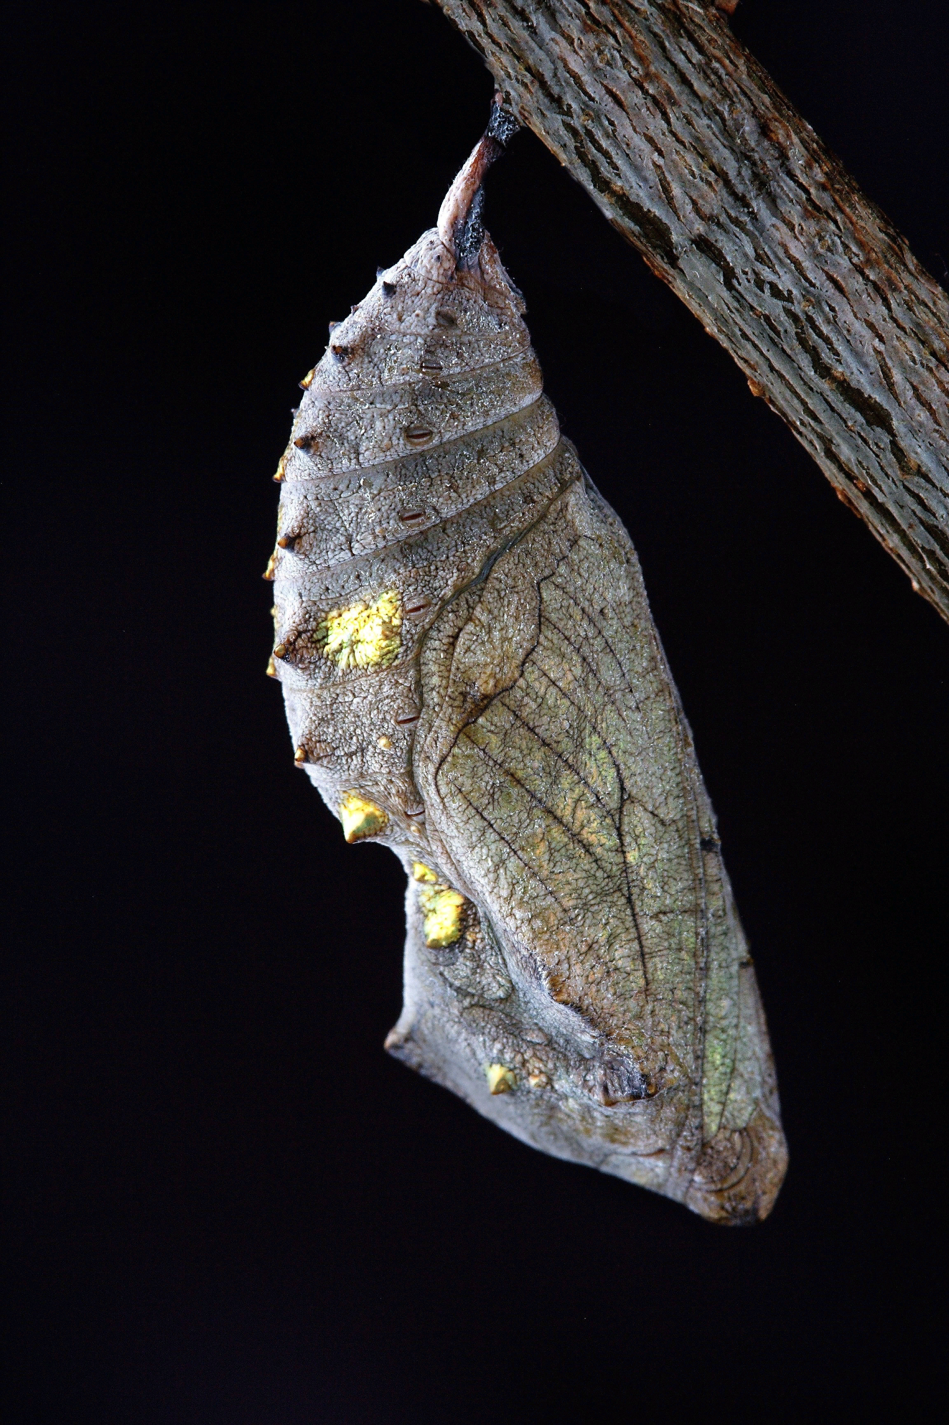
Форма куколок напоминает пулю.

Slide 19
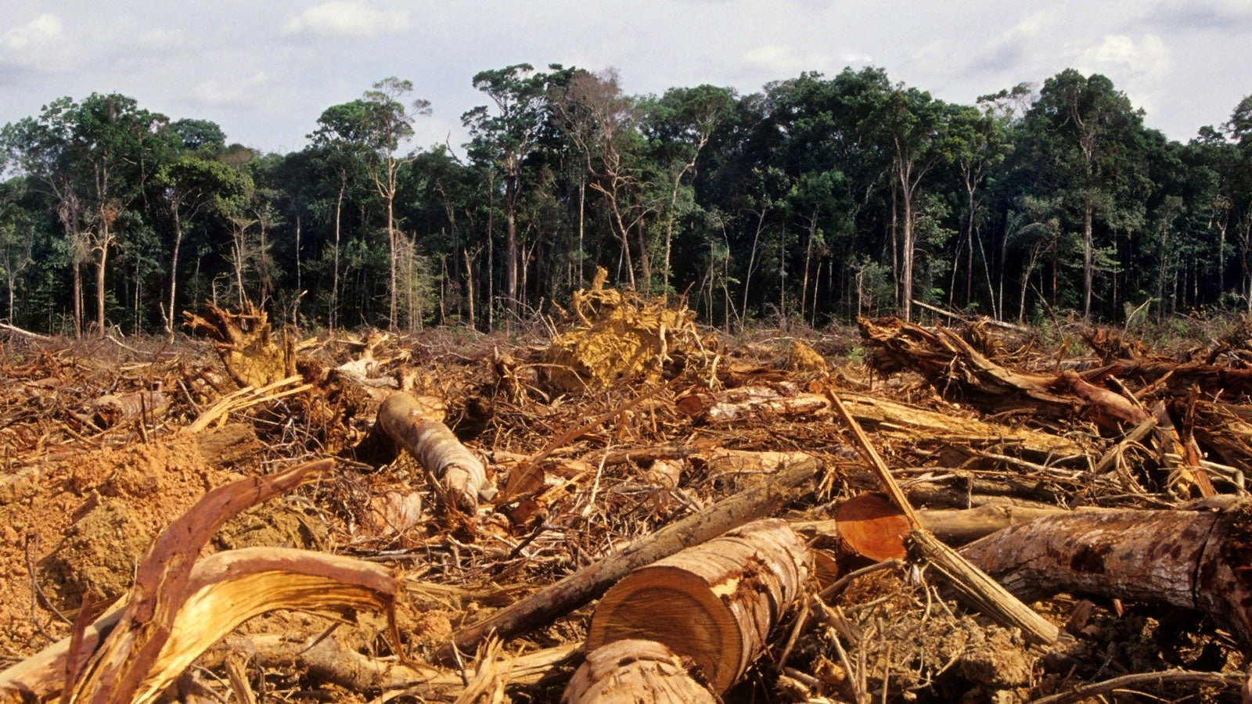
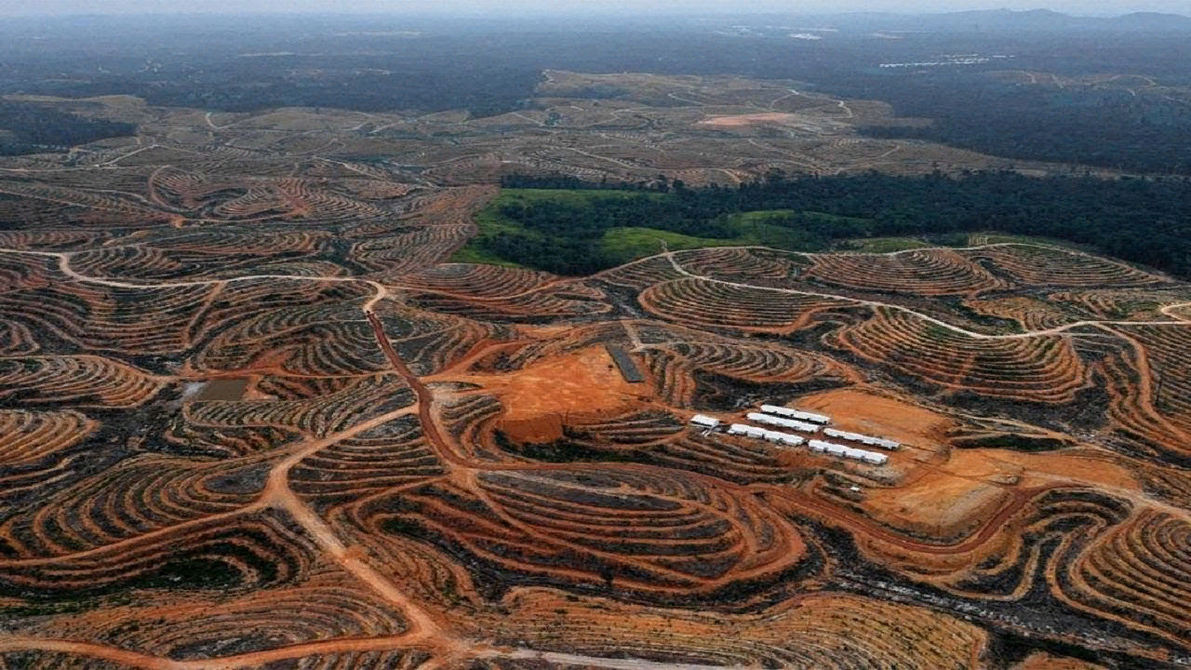
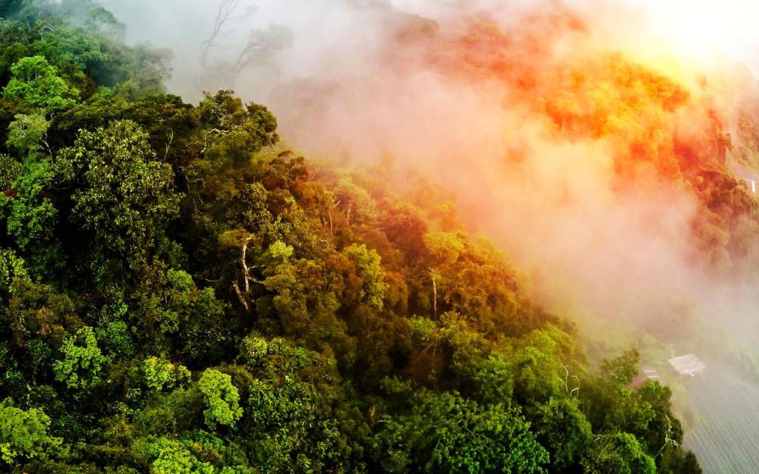
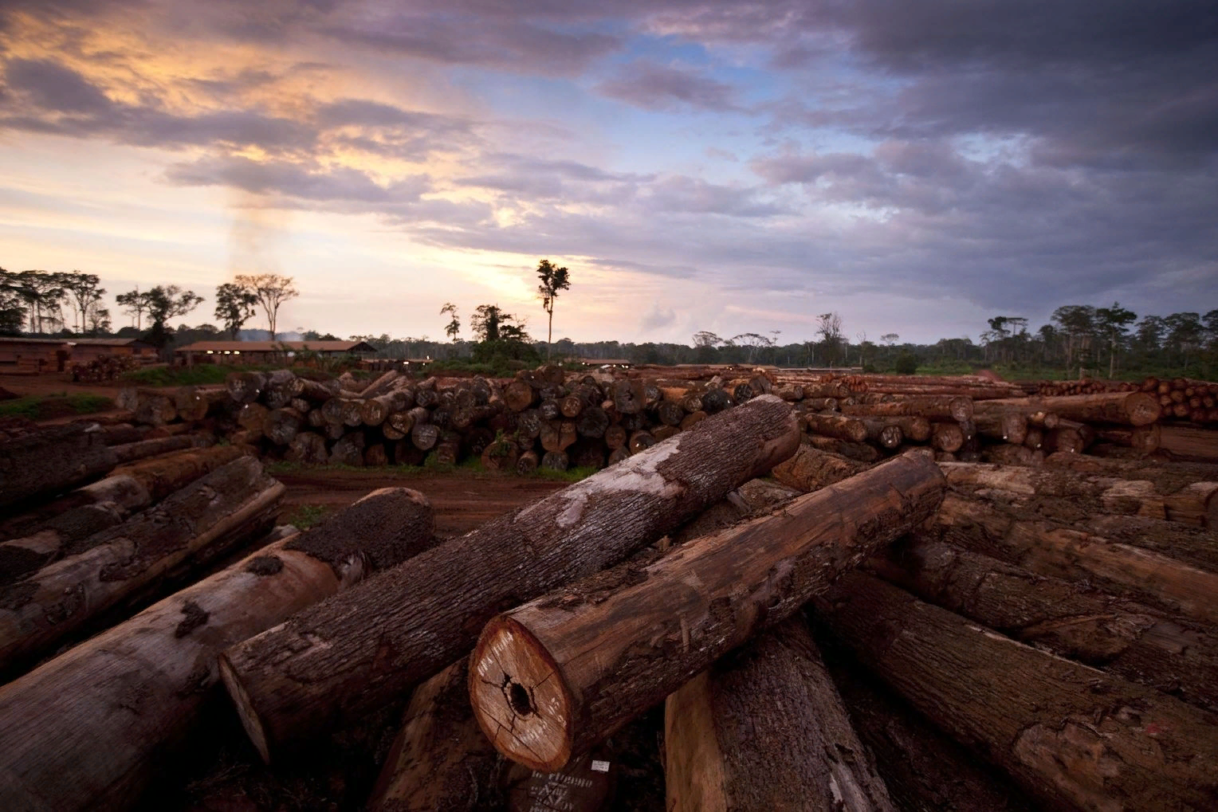
Уничтожение тропических лесов

Slide 20
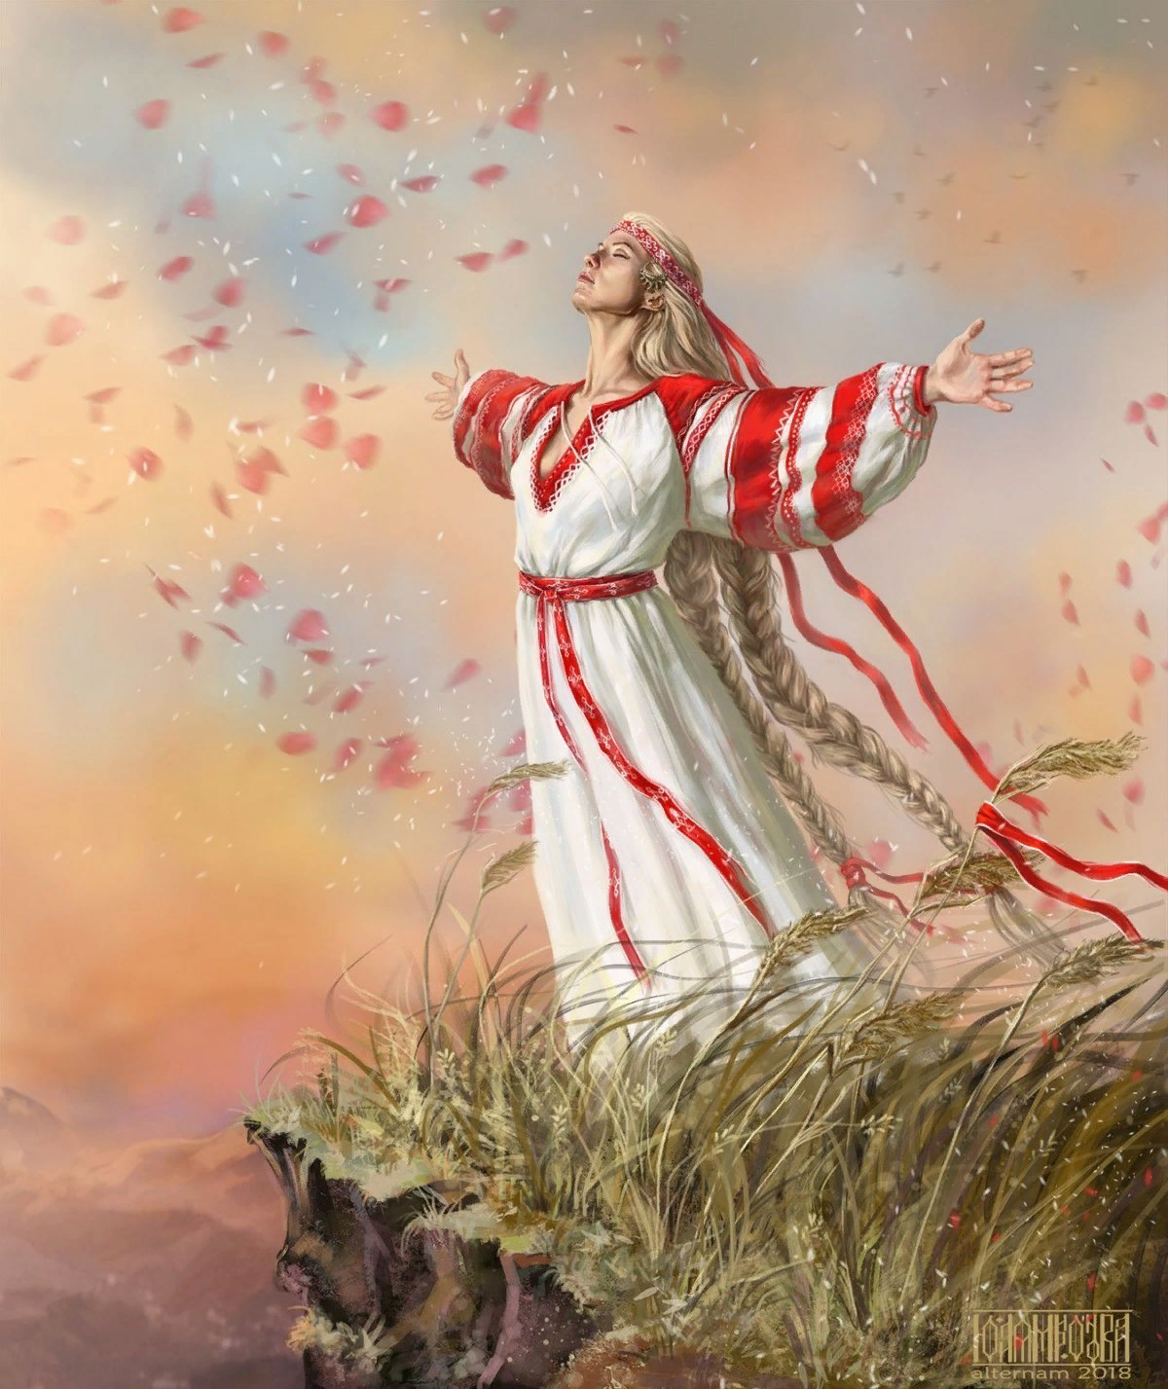
Согласно верованиям древних славян, души умерших предков превращаются в бабочек и поэтому к ним нужно относиться максимально почтительно.

Slide 21
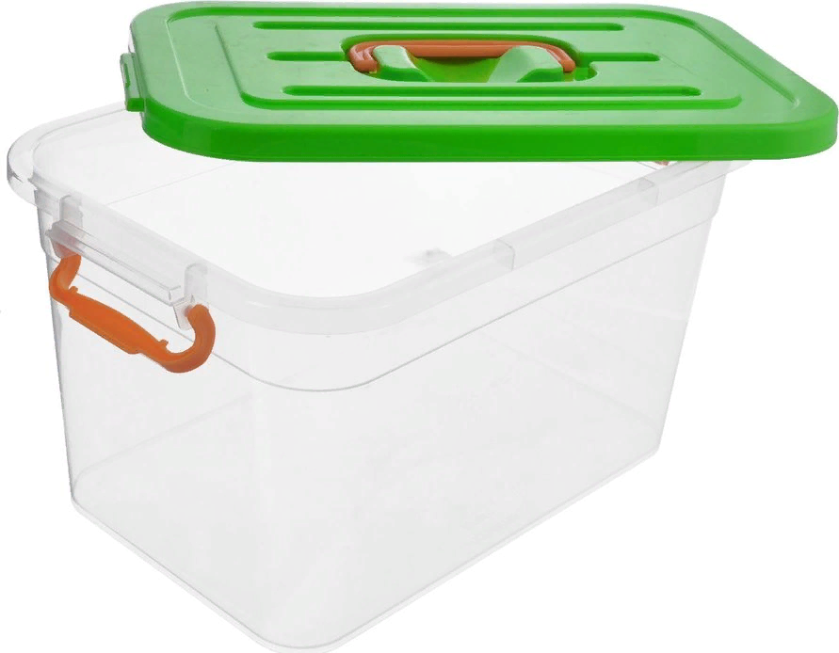
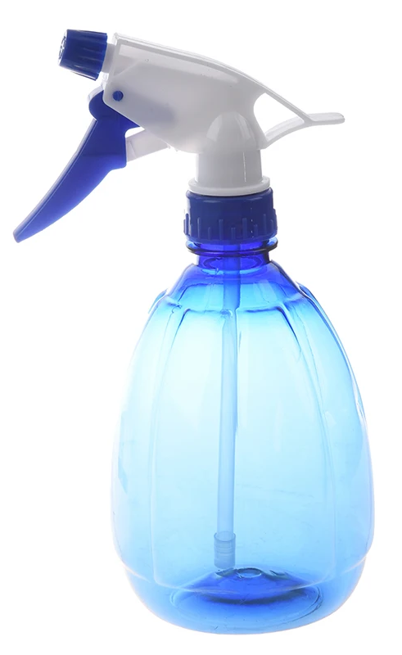
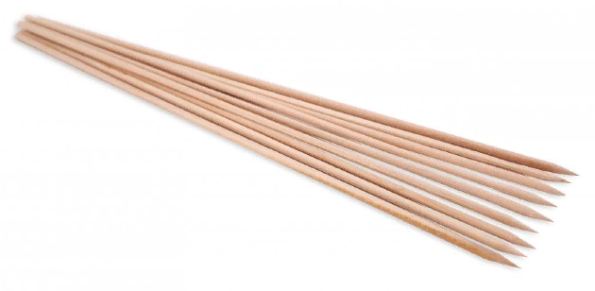
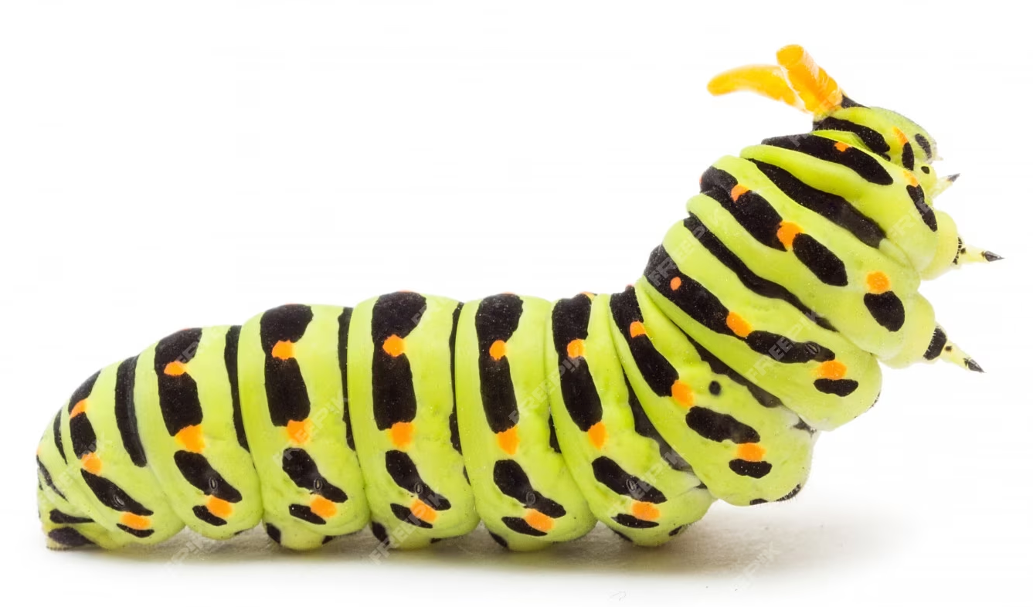

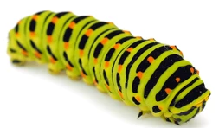
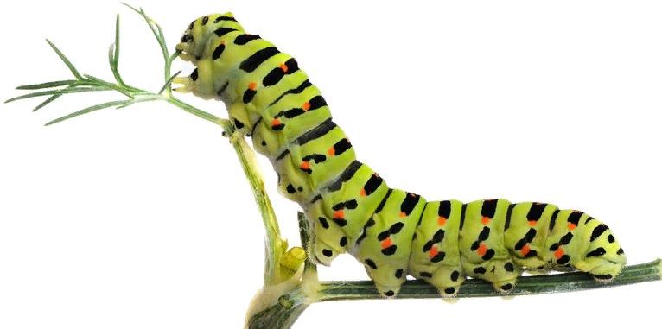
Для бабочкария мне понадобилось:

Slide 22

Найденные мной малыши были аккуратно сняты с веточек укропа и перенесены в контейнер

Slide 23
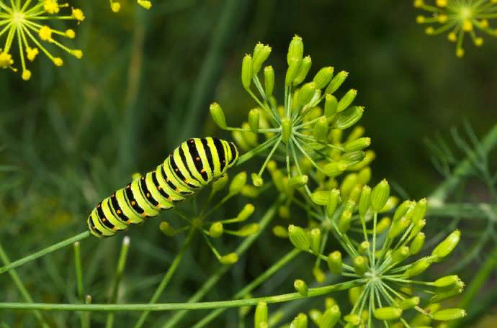
Главное правило для кормления любой найденной гусеницы, особенно если вы не знаете, к какому виду бабочки она относится, гласит: в окружении каких растений вы её нашли, из таких и будет состоять её основной рацион.

Slide 24
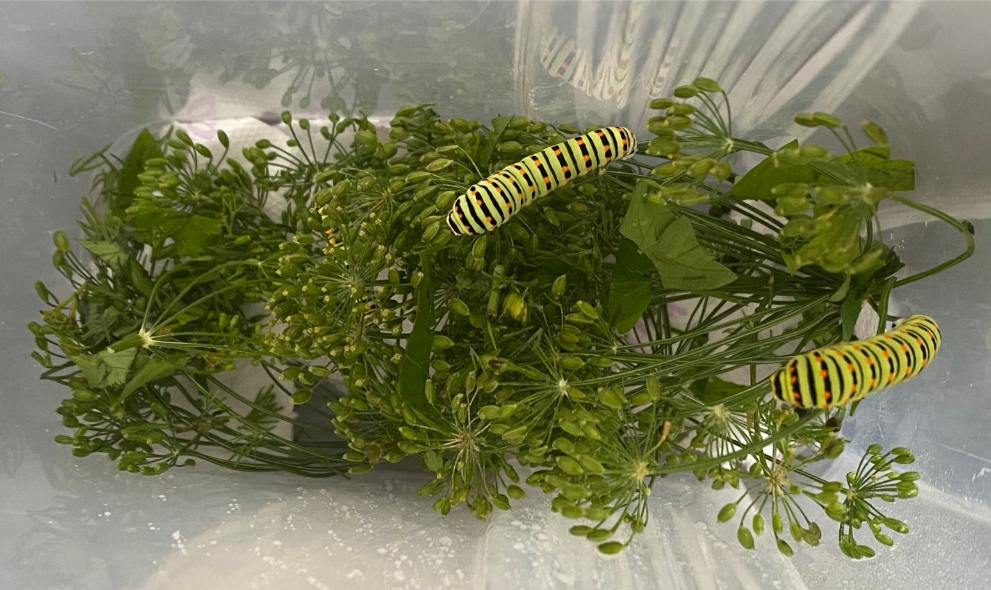
Дно контейнера я выстлала зеленью и ежедневно меняла её на новую.

Slide 25
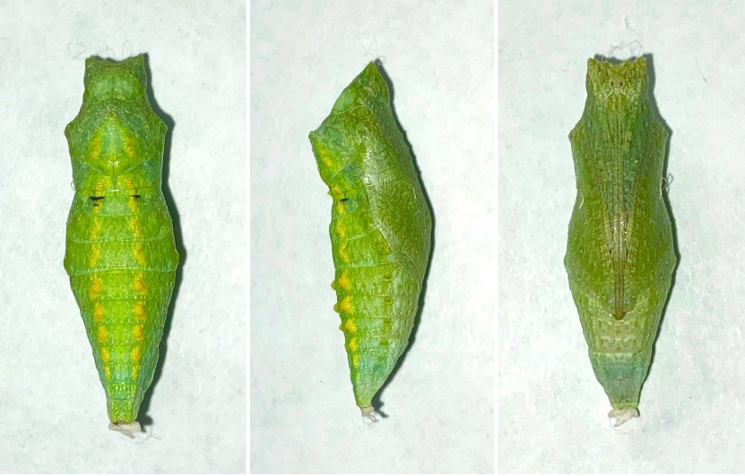
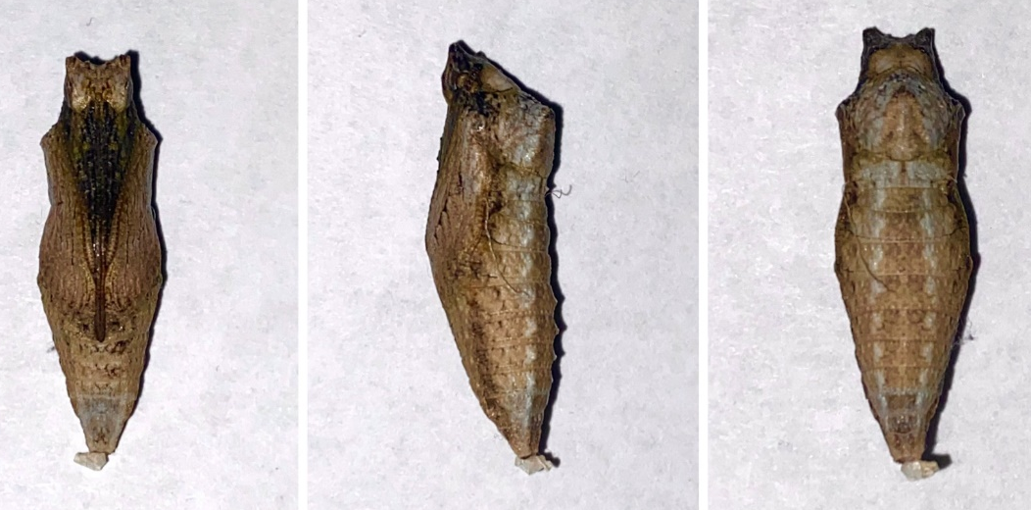
Одна куколка была зелёного цвета, другая - коричневого.

Slide 26
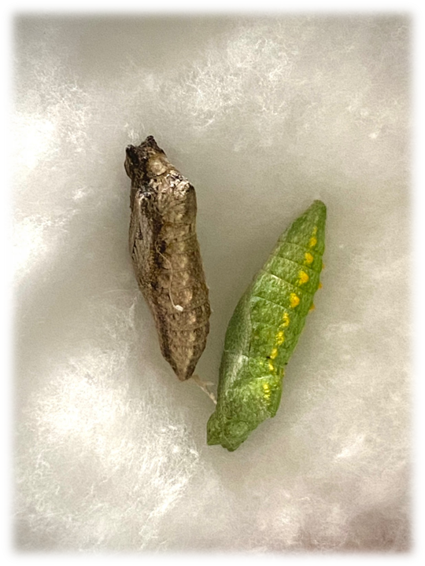
Я очистила контейнер от теперь уже ненужной зелени, постелила на дно чистую бумажную салфетку и аккуратно положила на неё куколок.

Slide 27
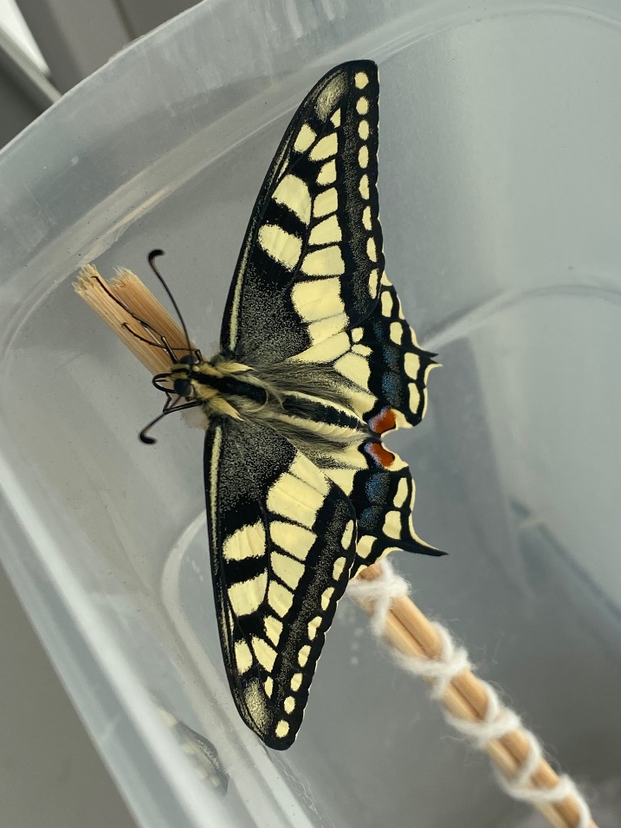
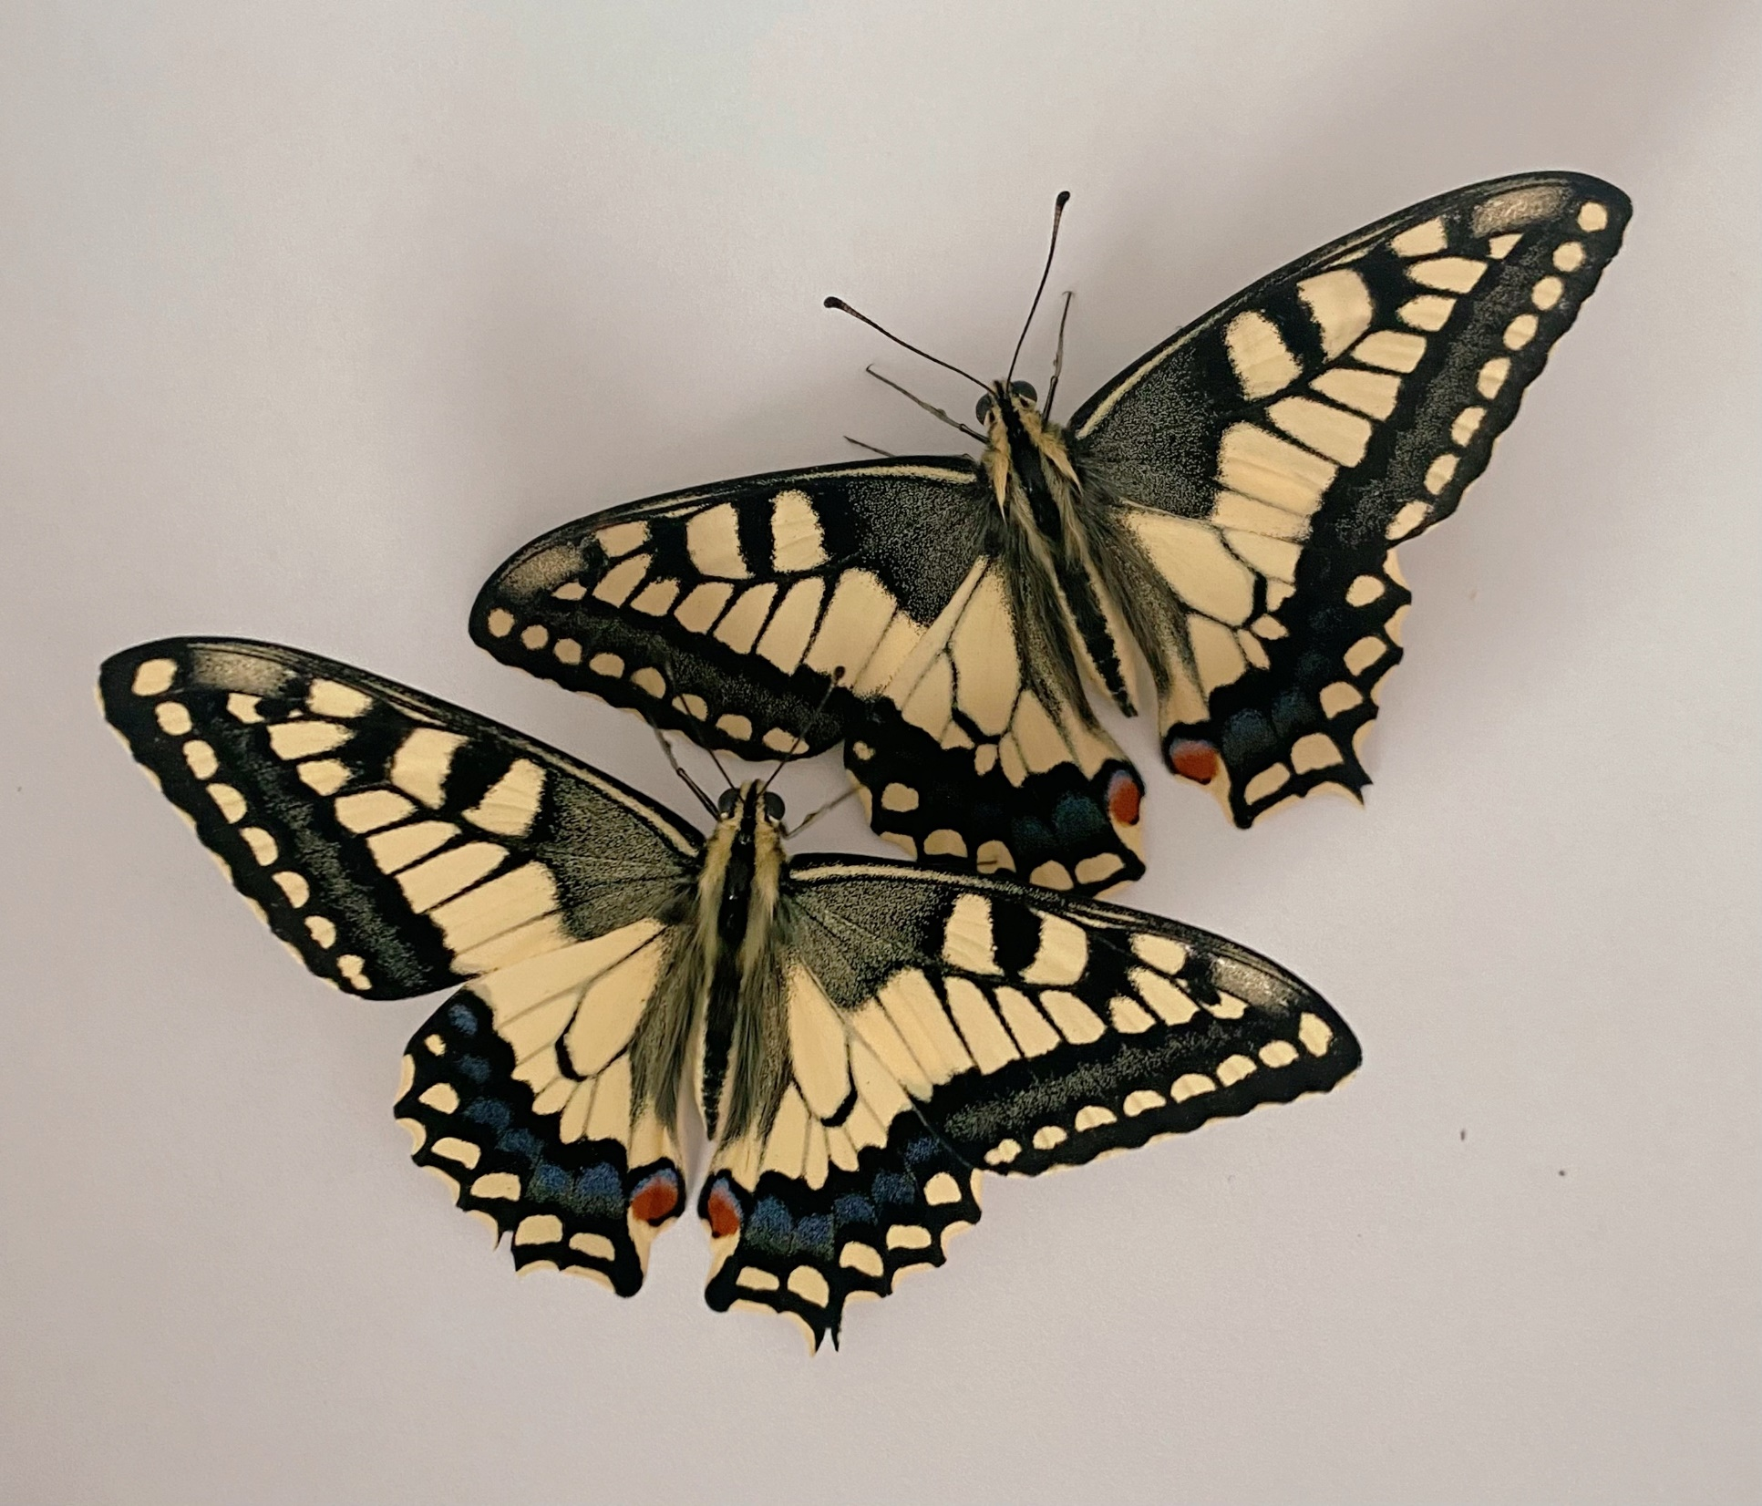
Спустя три недели

Slide 28
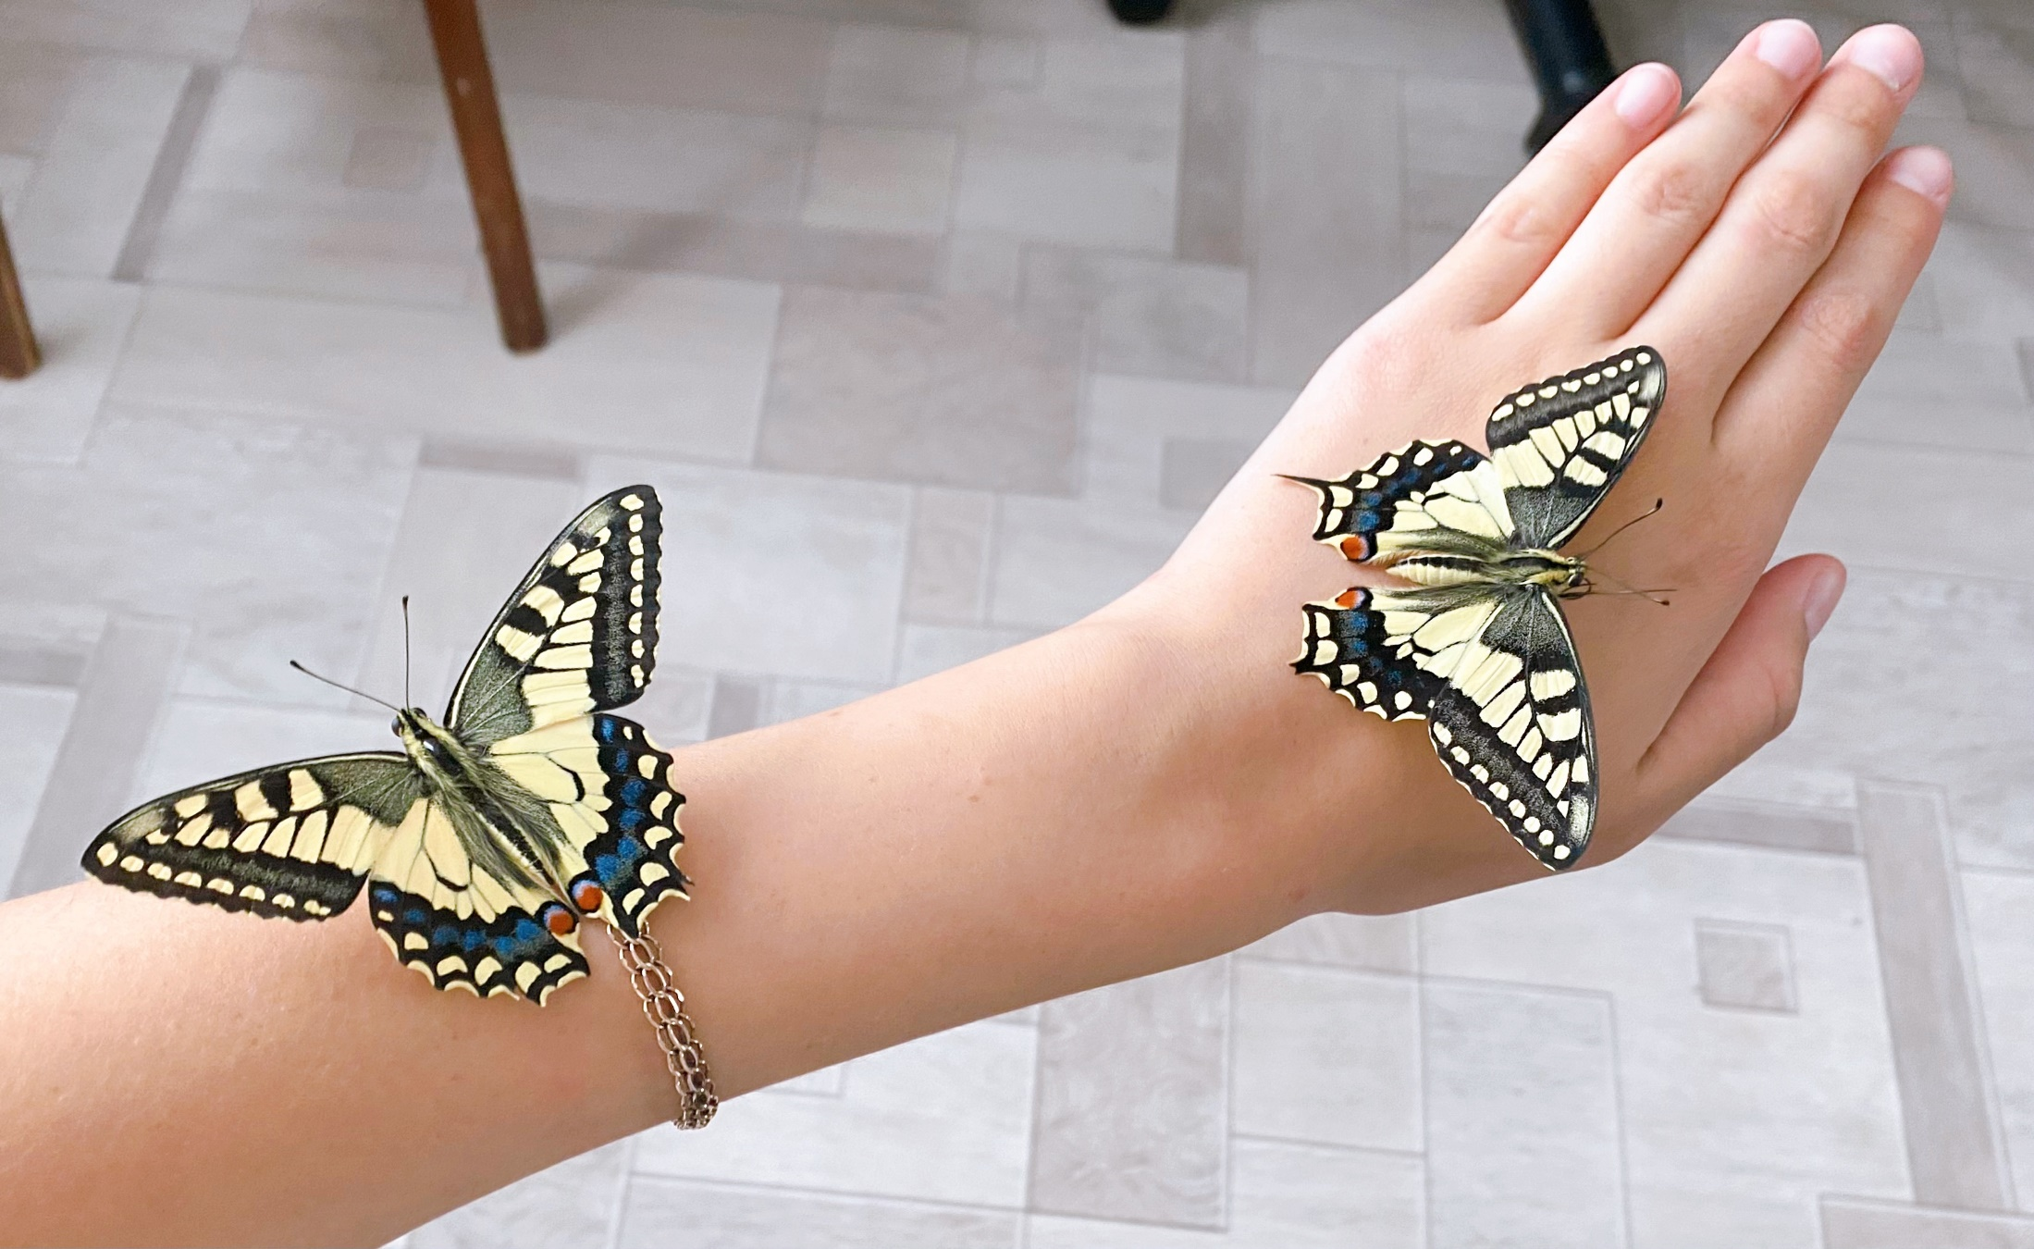
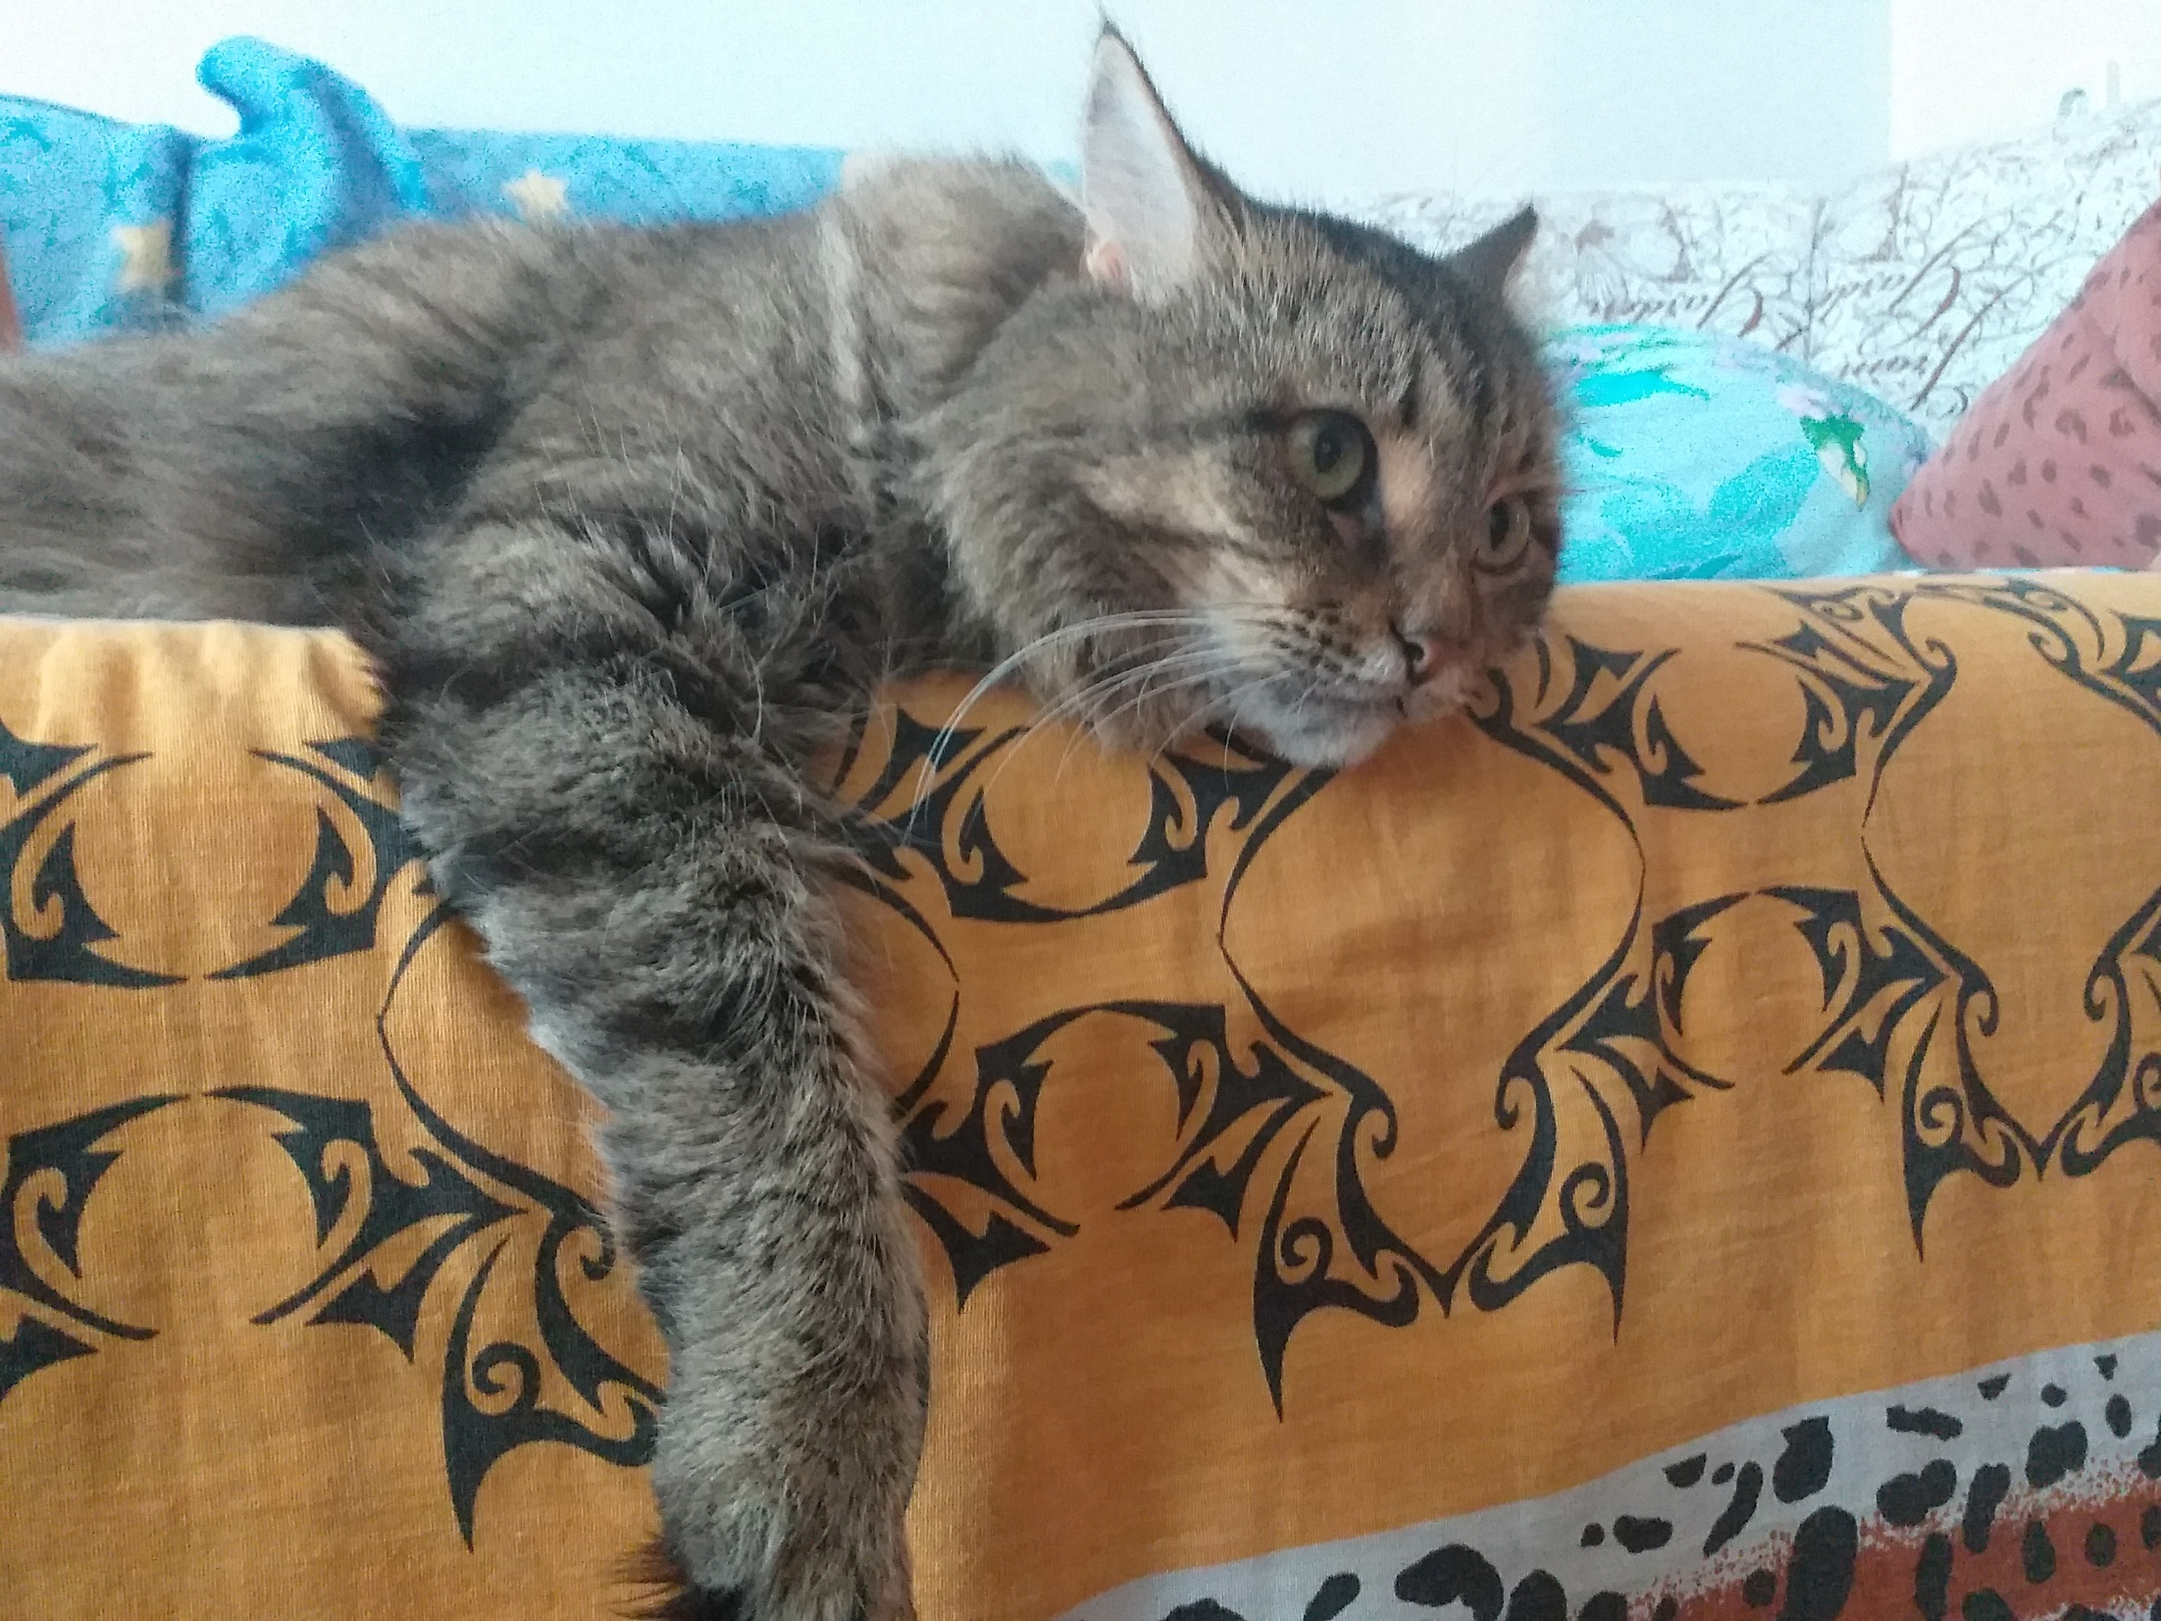
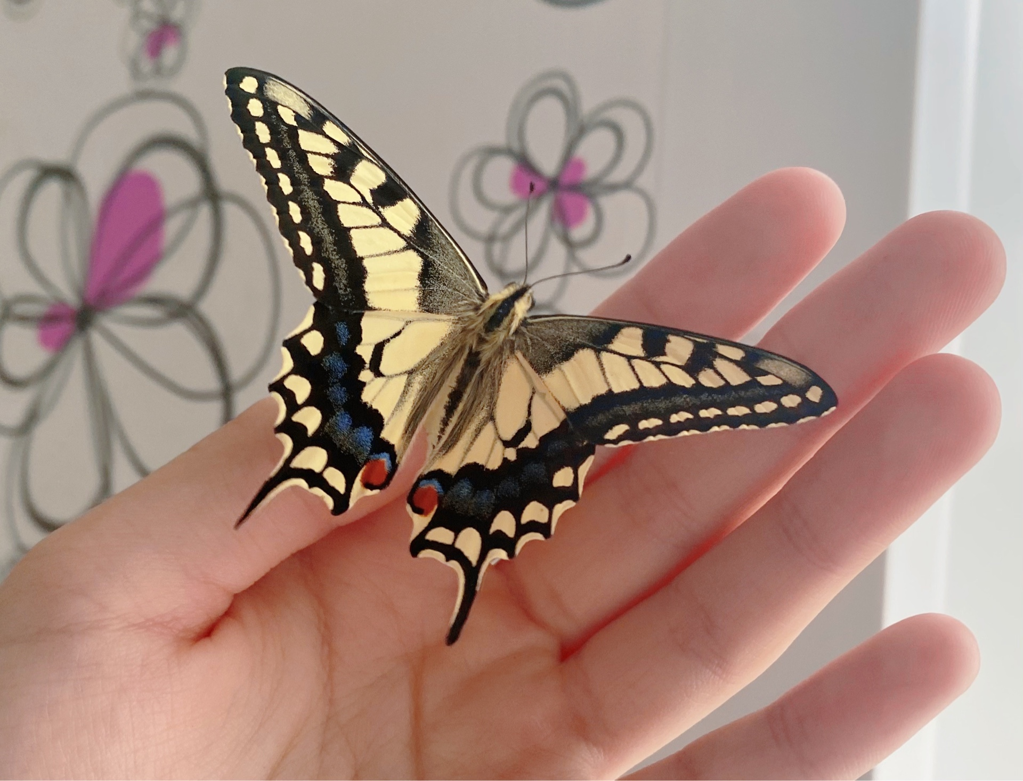
Кот не виновен!

Slide 29
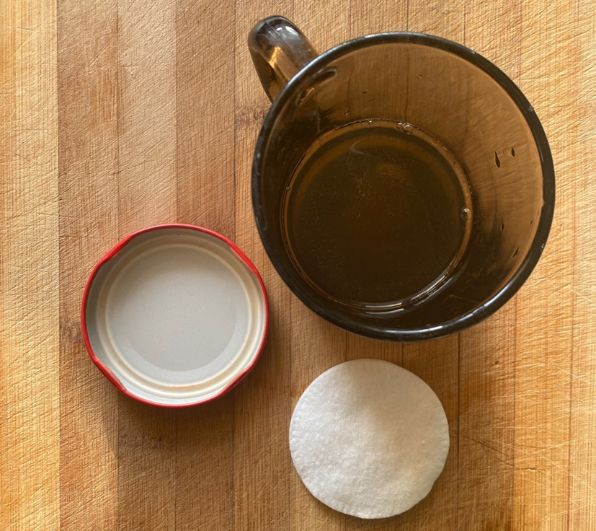
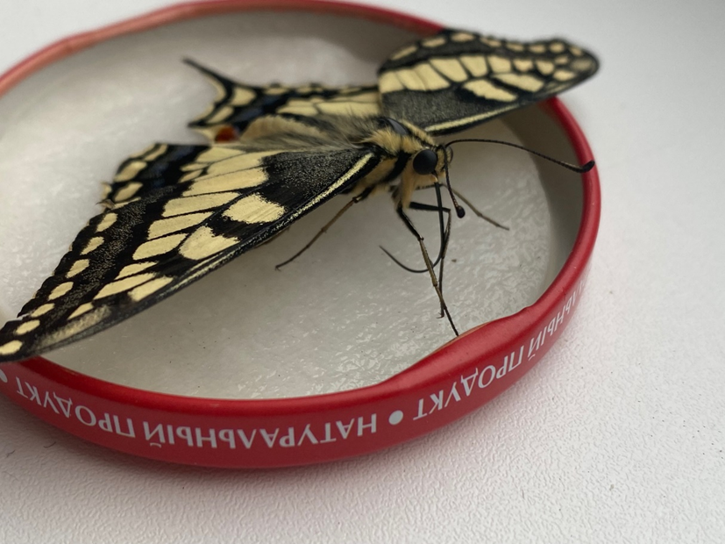
На следующие сутки после рождения бабочек можно кормить.

Slide 30

Через два дня прекрасные участницы эксперимента были благополучно выпущены в привычную среду обитания – в соседский огород.

Slide 31


Бабочки – удивительные насекомые

Slide 32
Использованные источники: https://hi-news.ru/eto-interesno/iz-lichinki-v-krasavicu-kak-gusenicy-stanovyatsya-babochkami.html?ysclid=lsv6h0xcdg408482209 https://ru.wikipedia.org/wiki/Метаморфоз https://ya.ru/images/search?lr=11142&source=serp&stype=image&text=метаморфоз%20бабочки https://ya.ru/images/search?lr=11142&text=бабочки%20у%20древних%20славян

